Slide 1




THÂN MẾN CHÀO ĐÓN CẢ LỚP ĐẾN VỚI TIẾT HỌC HÔM NAY!

Slide 2

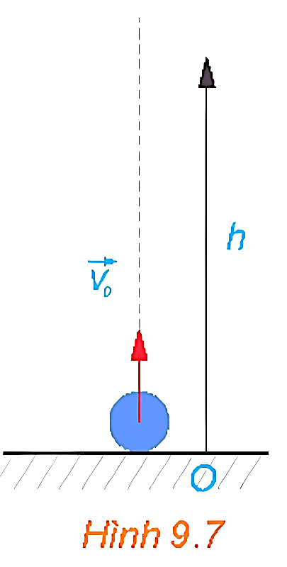
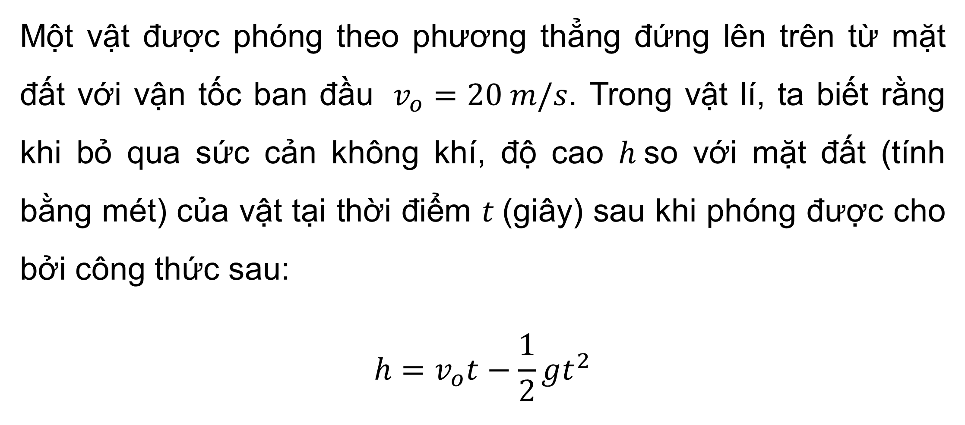
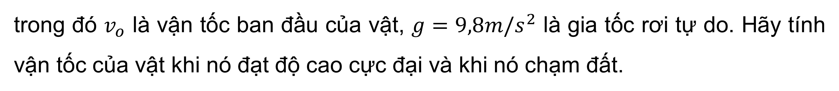
KHỞI ĐỘNG
Một vật được phóng theo phương thẳng đứng lên trên từ mặt đất với vận tốc ban đầu $v_{o}=20 m/s$. Trong vật lí, ta biết rằng khi bỏ qua sức cản không khí, độ cao $h$so với mặt đất (tính bằng mét) của vật tại thời điểm $t$(giây) sau khi phóng được cho bởi công thức sau:
$$h=v_{o}t−\frac{1}{2}gt^{2}$$
trong đó $v_{o}$ là vận tốc ban đầu của vật, $g=9,8m/s^{2}$ là gia tốc rơi tự do. Hãy tính vận tốc của vật khi nó đạt độ cao cực đại và khi nó chạm đất.

Slide 3




CHƯƠNG IX. ĐẠO HÀM
BÀI 32. CÁC QUY TẮC
TÍNH ĐẠO HÀM

Slide 4


NỘI DUNG
BÀI HỌC
1. Đạo hàm của một số hàm số thường gặp
2. Đạo hàm của tổng, hiệu, tích, thương
3. Đạo hàm của hàm số hợp
4. Đạo hàm của hàm số lượng giác
5. Đạo hàm của hàm số mũ và hàm số logarit

Slide 5


1. Đạo hàm của một số hàm số thường gặp

Slide 6


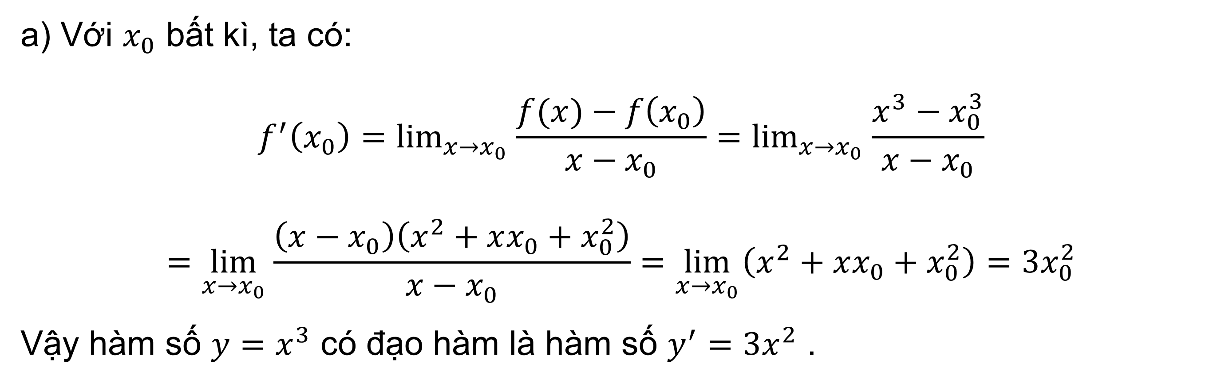
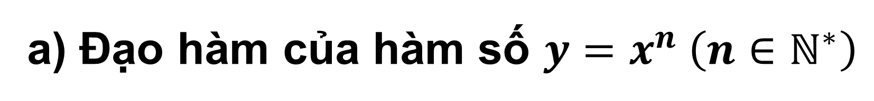
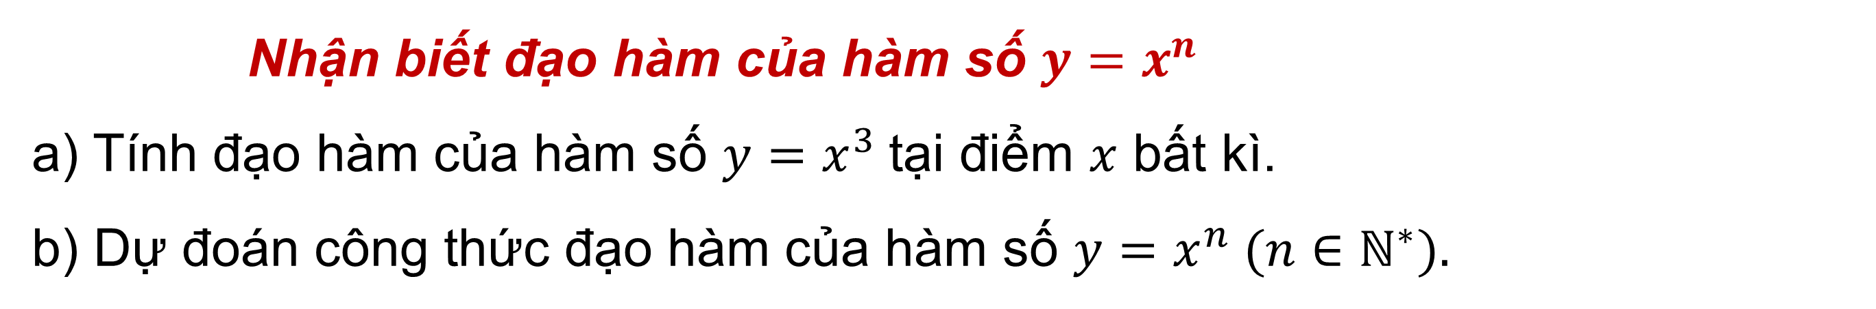
a) Đạo hàm của hàm số $y=x^{n} \left(n∈ℕ^{∗}\right)$
Nhận biết đạo hàm của hàm số $y=x^{n}$
a) Tính đạo hàm của hàm số $y=x^{3}$ tại điểm $x$ bất kì.
b) Dự đoán công thức đạo hàm của hàm số $y=x^{n} (n∈ℕ^{∗}).$
HĐ1
Giải:
a) Với $x_{0}$ bất kì, ta có:
$$f^{′}\left(x_{0}\right)=\lim_{x→x_{0}} \frac{f(x)−f\left(x_{0}\right)}{x−x_{0}}=\lim_{x→x_{0}} \frac{x^{3}−x_{0}^{3}}{x−x_{0}}$$
$$=\lim_{x→x_{0}} \frac{\left(x−x_{0}\right)\left(x^{2}+xx_{0}+x_{0}^{2}\right)}{x−x_{0}}=\lim_{x→x_{0}} \left(x^{2}+xx_{0}+x_{0}^{2}\right)=3x_{0}^{2}$$
Vậy hàm số $y=x^{3}$ có đạo hàm là hàm số $y^{′}=3x^{2}$ .

Slide 7
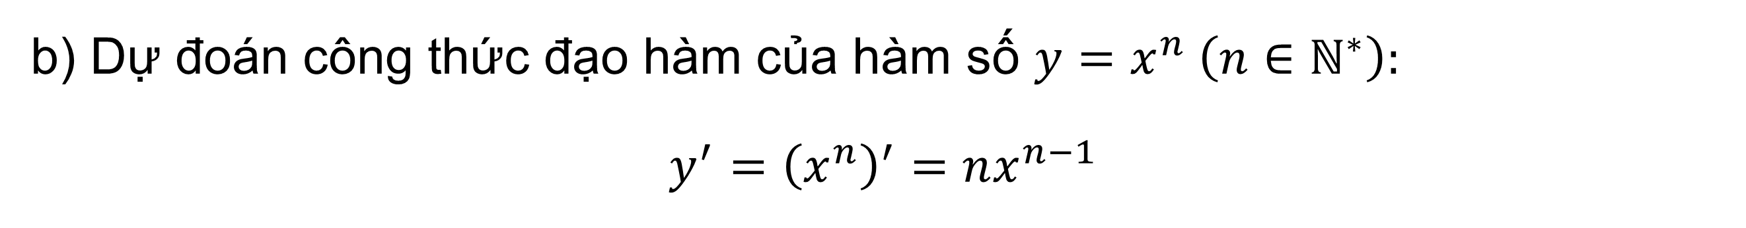
a) Đạo hàm của hàm số $y=x^{n} \left(n∈ℕ^{∗}\right)$
Nhận biết đạo hàm của hàm số $y=x^{n}$
a) Tính đạo hàm của hàm số $y=x^{3}$ tại điểm $x$ bất kì.
b) Dự đoán công thức đạo hàm của hàm số $y=x^{n} (n∈ℕ^{∗}).$
HĐ1
Giải:
b) Dự đoán công thức đạo hàm của hàm số $y=x^{n} \left(n∈ℕ^{∗}\right):$
$$y^{′}={\left(x^{n}\right)}^{′}=nx^{n−1}$$
Kết luận: Hàm số $y=x^{n}\left(n∈ℕ^{∗}\right)$ có đạo hàm trên $ℝ$ và ${\left(x^{n}\right)}^{′}=nx^{n−1}.$

Slide 8


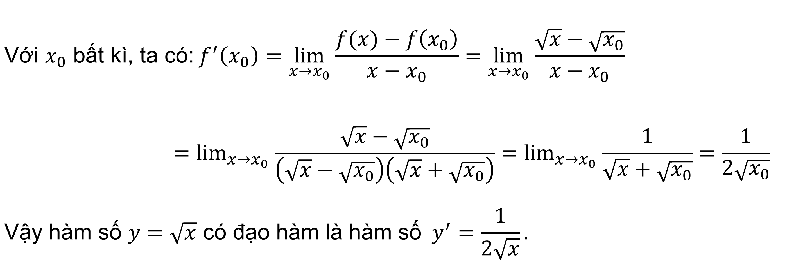
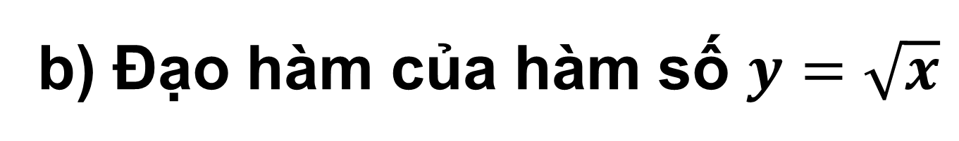
b) Đạo hàm của hàm số $y=\sqrt{x}$
Dùng định nghĩa, tính đạo hàm của hàm số $y=\sqrt{x}$ tại điểm $x > 0.$
HĐ2
Giải:
$$\text{V}\text{ớ}\text{i} x_{0} \text{b}\text{ấ}\text{t} \text{k}\text{ì, }\text{ta} \text{c}\text{ó:} f^{′}\left(x_{0}\right)=\lim_{x→x_{0}} \frac{f(x)−f\left(x_{0}\right)}{x−x_{0}}=\lim_{x→x_{0}} \frac{\sqrt{x}−\sqrt{x_{0}}}{x−x_{0}}$$
$$=\lim_{x→x_{0}} \frac{\sqrt{x}−\sqrt{x_{0}}}{\left(\sqrt{x}−\sqrt{x_{0}}\right)\left(\sqrt{x}+\sqrt{x_{0}}\right)}=\lim_{x→x_{0}} \frac{1}{\sqrt{x}+\sqrt{x_{0}}}=\frac{1}{2\sqrt{x_{0}}}$$
$$\text{V}\text{ậ}\text{y} \text{h}\text{à}\text{m} \text{s}\text{ố }y=\sqrt{x} \text{c}\text{ó đạ}\text{o} \text{h}\text{à}\text{m} \text{l}\text{à }\text{h}\text{à}\text{m} \text{s}\text{ố} y^{′}=\frac{1}{2\sqrt{x}}.$$

Slide 9

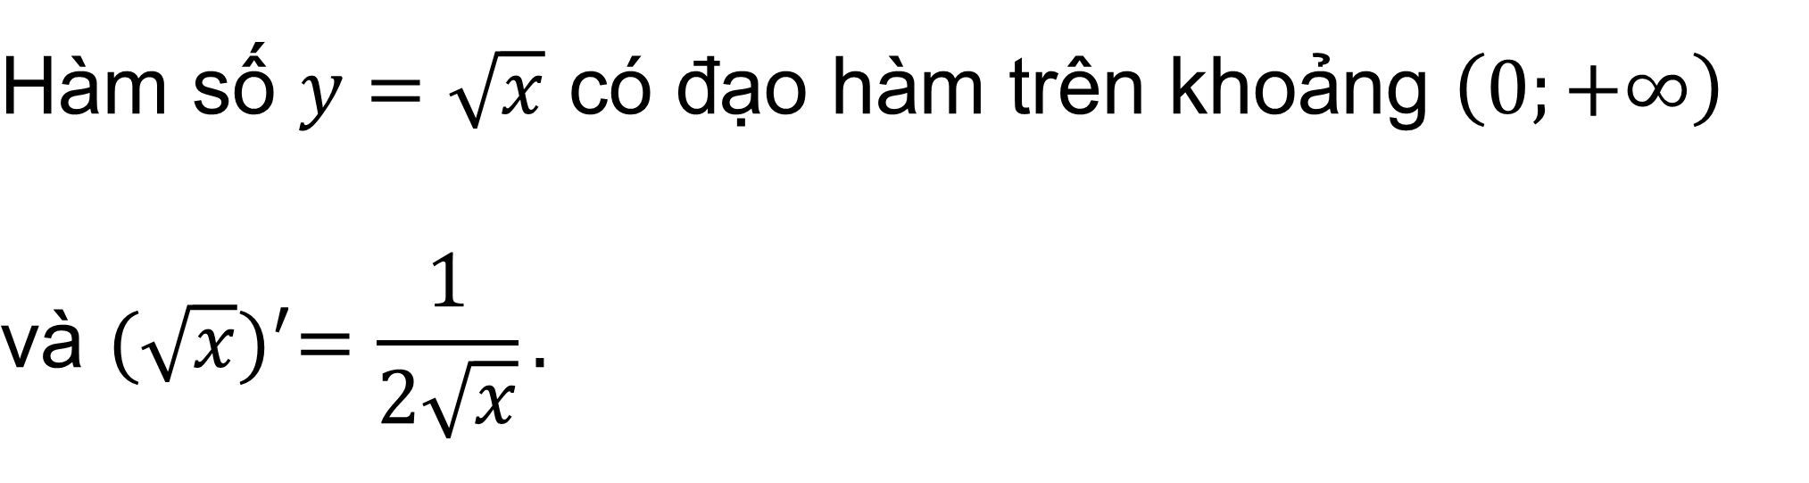
Kết luận
$$\text{H}\text{à}\text{m} \text{s}\text{ố} y=\sqrt{x} \text{c}\text{ó đạ}\text{o} \text{h}\text{à}\text{m} \text{tr}\text{ê}\text{n} \text{kho}\text{ả}\text{ng} \left(0;+∞\right)$$
$$\text{v}\text{à }{(\sqrt{x})}^{′}=\frac{1}{2\sqrt{x}}.$$

Slide 10


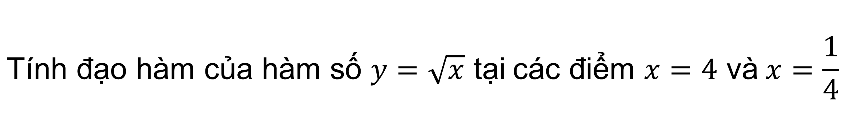
Ví dụ 1
$$\text{T}\text{í}\text{nh}\text{ đạ}\text{o} \text{h}\text{à}\text{m} \text{c}\text{ủ}\text{a} \text{h}\text{à}\text{m} \text{s}\text{ố }y=\sqrt{x} \text{t}\text{ạ}\text{i} \text{c}\text{á}\text{c} \text{đ}\text{i}\text{ể}\text{m} x=4 \text{v}\text{à} x=\frac{1}{4}$$
Giải:
$$\text{V}\text{ớ}\text{i} \text{m}\text{ọ}\text{i} x ε\left(0; +∞\right), \text{ta} \text{c}\text{ó} y^{′}=\frac{1}{2\sqrt{x}}$$
$$\text{Do}\text{ đó} y^{′}\left(4\right)=\frac{1}{2\sqrt{4}}=\frac{1}{4} và y^{′}\left(\frac{1}{4}\right)=\frac{1}{2\sqrt{\frac{1}{4}}}=1.$$

Slide 11
2. Đạo hàm của
tổng, hiệu, tích, thương

Slide 12

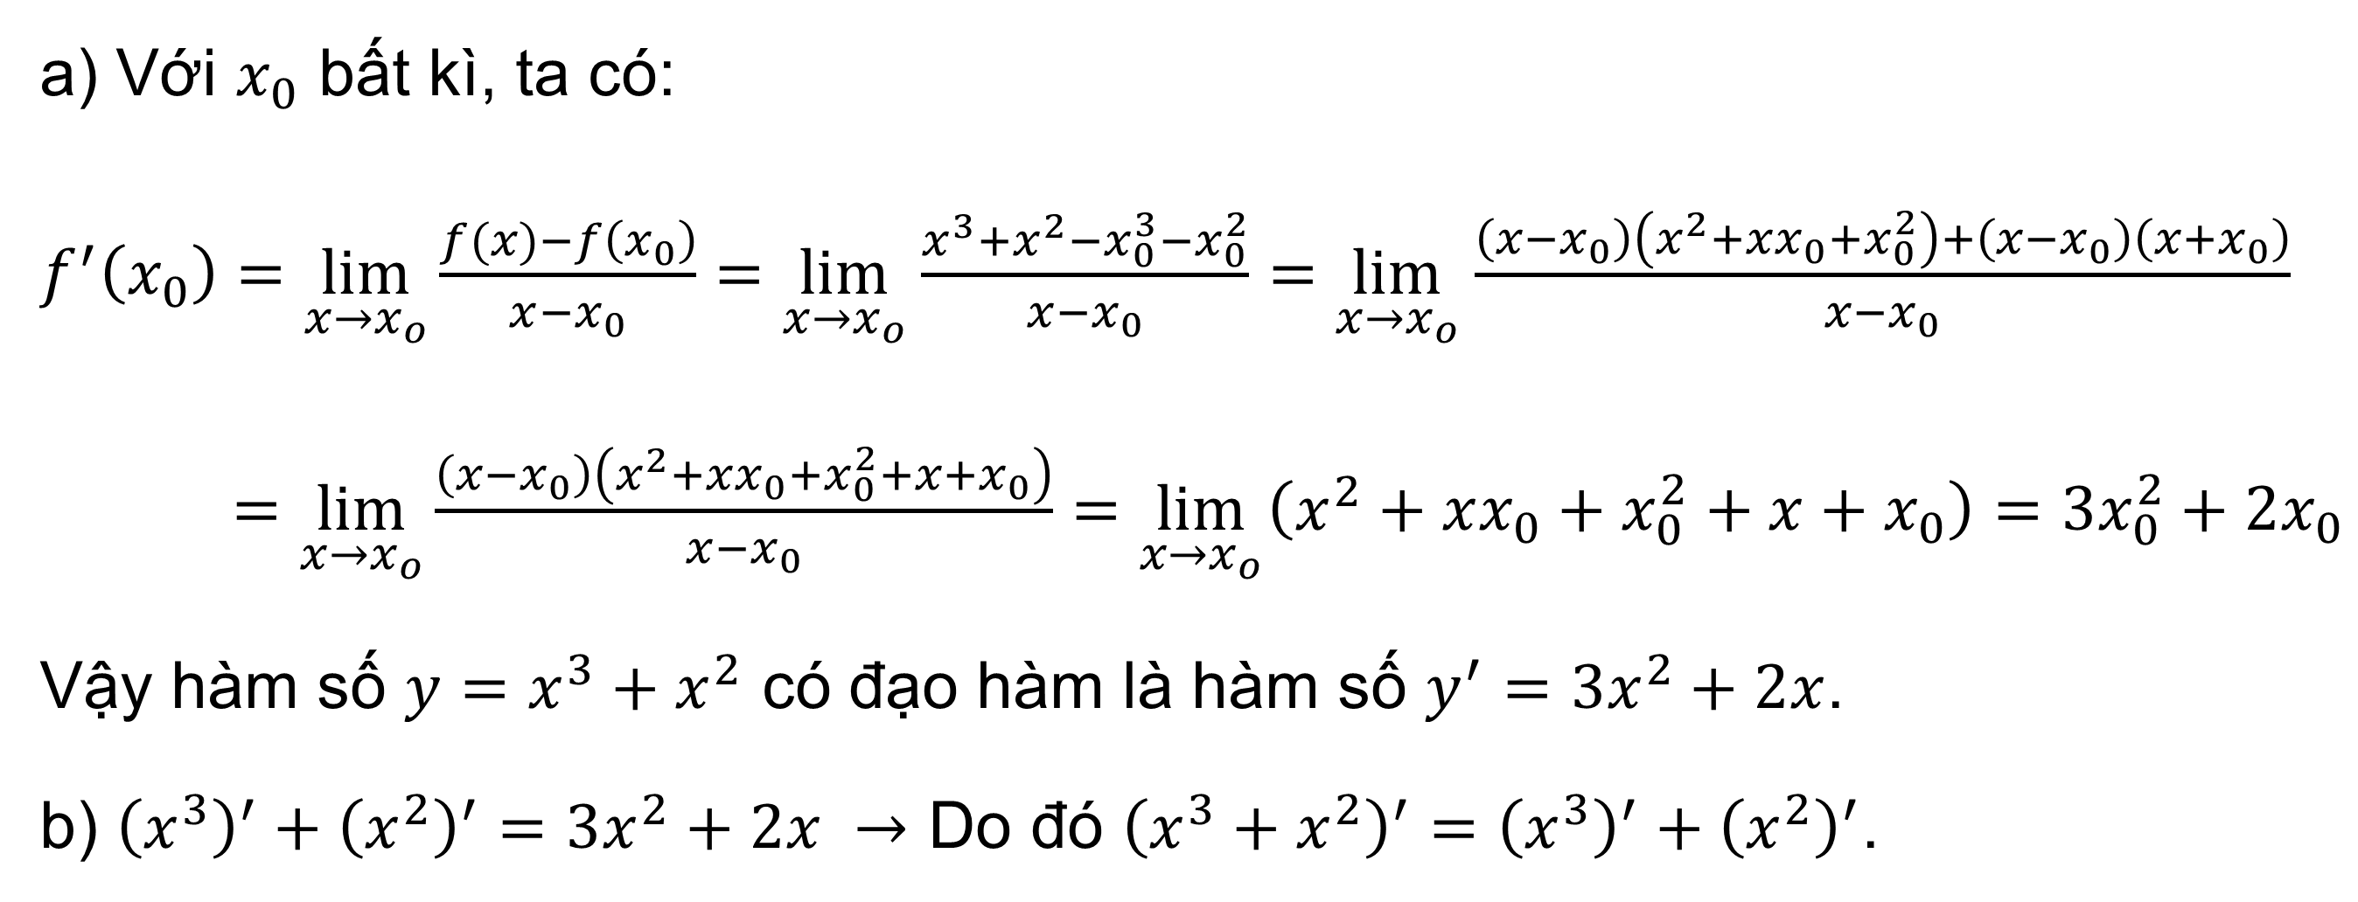
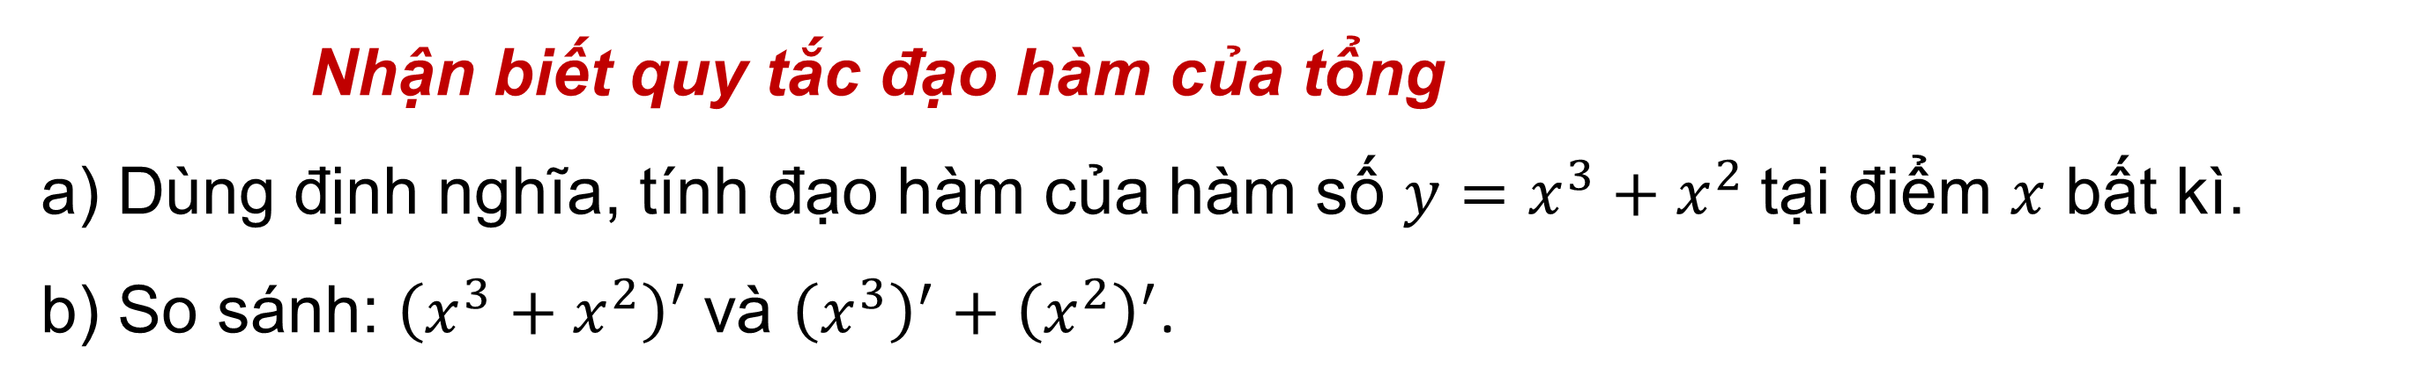
Nhận biết quy tắc đạo hàm của tổng
a) Dùng định nghĩa, tính đạo hàm của hàm số $y=x^{3}+x^{2}$ tại điểm $x$ bất kì.
b) So sánh: ${\left(x^{3}+x^{2}\right)}^{′}$và ${\left(x^{3}\right)}^{′}+{\left(x^{2}\right)}^{′}$.
HĐ3
Giải:
a) Với $x_{0}$ bất kì, ta có:
$f^{′}\left(x_{0}\right)=\lim_{x→x_{o}}{\frac{f(x)−f\left(x_{0}\right)}{x−x_{0}}}=\lim_{x→x_{o}} \frac{x^{3}+x^{2}−x_{0}^{3}−x_{0}^{2}}{x−x_{0}}=\lim_{x→x_{o}} \frac{\left(x−x_{0}\right)\left(x^{2}+xx_{0}+x_{0}^{2}\right)+\left(x−x_{0}\right)\left(x+x_{0}\right)}{x−x_{0}}$
$=\lim_{x→x_{o}}\frac{\left(x−x_{0}\right)\left(x^{2}+xx_{0}+x_{0}^{2}+x+x_{0}\right)}{x−x_{0}}=\lim_{x→x_{o}} \left(x^{2}+xx_{0}+x_{0}^{2}+x+x_{0}\right)=3x_{0}^{2}+2x_{0}$
Vậy hàm số $y=x^{3}+x^{2}$ có đạo hàm là hàm số $y^{′}=3x^{2}+2x$.
b) ${\left(x^{3}\right)}^{′}+{\left(x^{2}\right)}^{′}=3x^{2}+2x →$ Do đó ${\left(x^{3}+x^{2}\right)}^{′}={\left(x^{3}\right)}^{′}+{\left(x^{2}\right)}^{′}$.

Slide 13



Kết luận
Giả sử các hàm số $u=u(x), v =v(x)$ có đạo hàm trên khoảng $(a; b).$ Khi đó
$$(u+v)’=u’+v’$$
$$(u−v)’=u’−v’$$
$$(uv)’=u’v+uv’$$
$${\left(\frac{u}{v}\right)}^{′}=\frac{u^{′}v−vu^{′}}{v^{2}}(v=v(x)≠0)$$

Slide 14

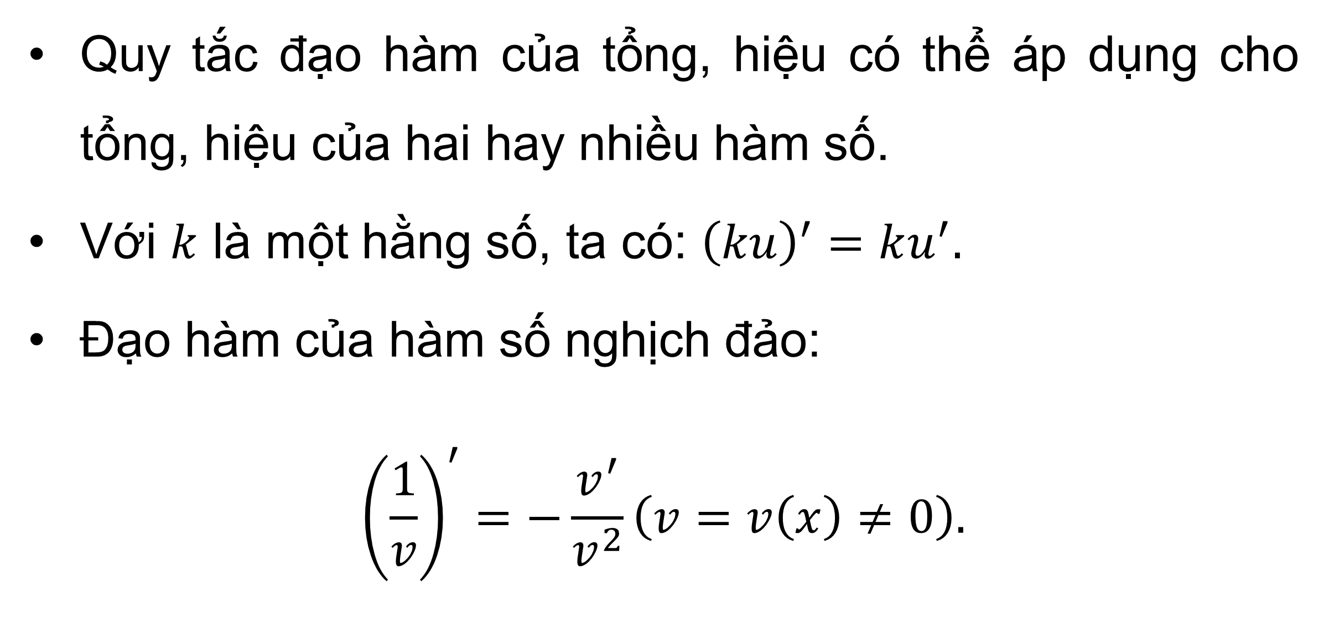
Chú ý
Quy tắc đạo hàm của tổng, hiệu có thể áp dụng cho tổng, hiệu của hai hay nhiều hàm số.
Với $k$ là một hằng số, ta có: ${\left(ku\right)}^{′}=ku^{′}.$
Đạo hàm của hàm số nghịch đảo:
$${\left(\frac{1}{v}\right)}^{′}=−\frac{v^{′}}{v^{2}}\left(v=v\left(x\right)≠0\right).$$

Slide 15
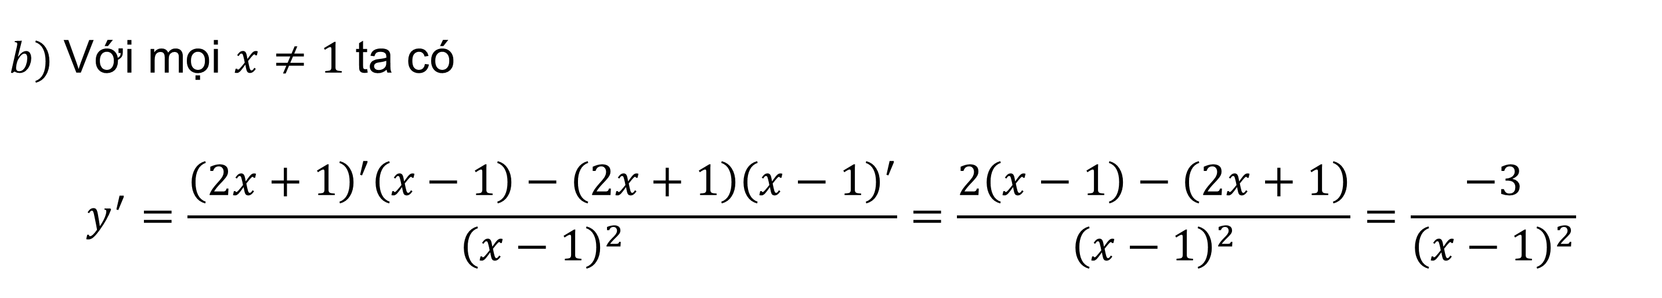
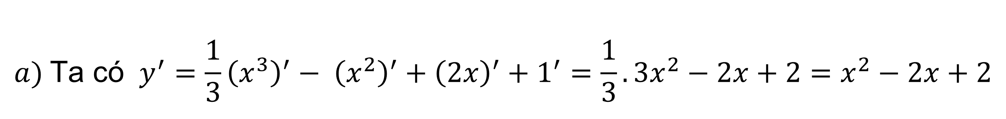
Ví dụ 2
Tính đạo hàm của các hàm số sau
$$a) y=\frac{1}{3}x^{3}− x^{2}+2x+1; b) y= \frac{2x+1}{x−1}$$
Giải:
$$a) \text{Ta} \text{c}\text{ó } y^{′}=\frac{1}{3}{\left(x^{3}\right)}^{′}− {\left(x^{2}\right)}^{′}+{\left(2x\right)}^{′}+1^{′}=\frac{1}{3}.3x^{2}−2x+2=x^{2}−2x+2$$
$$b) \text{V}\text{ớ}\text{i} \text{m}\text{ọ}\text{i} x≠1 \text{t}\text{a} \text{c}\text{ó }$$
$$y^{′}=\frac{{\left(2x+1\right)}^{′}\left(x−1\right)−\left(2x+1\right){\left(x−1\right)}^{′}}{{\left(x−1\right)}^{2}}=\frac{2\left(x−1\right)−\left(2x+1\right)}{{\left(x−1\right)}^{2}}=\frac{−3}{{\left(x−1\right)}^{2}}$$

Slide 16

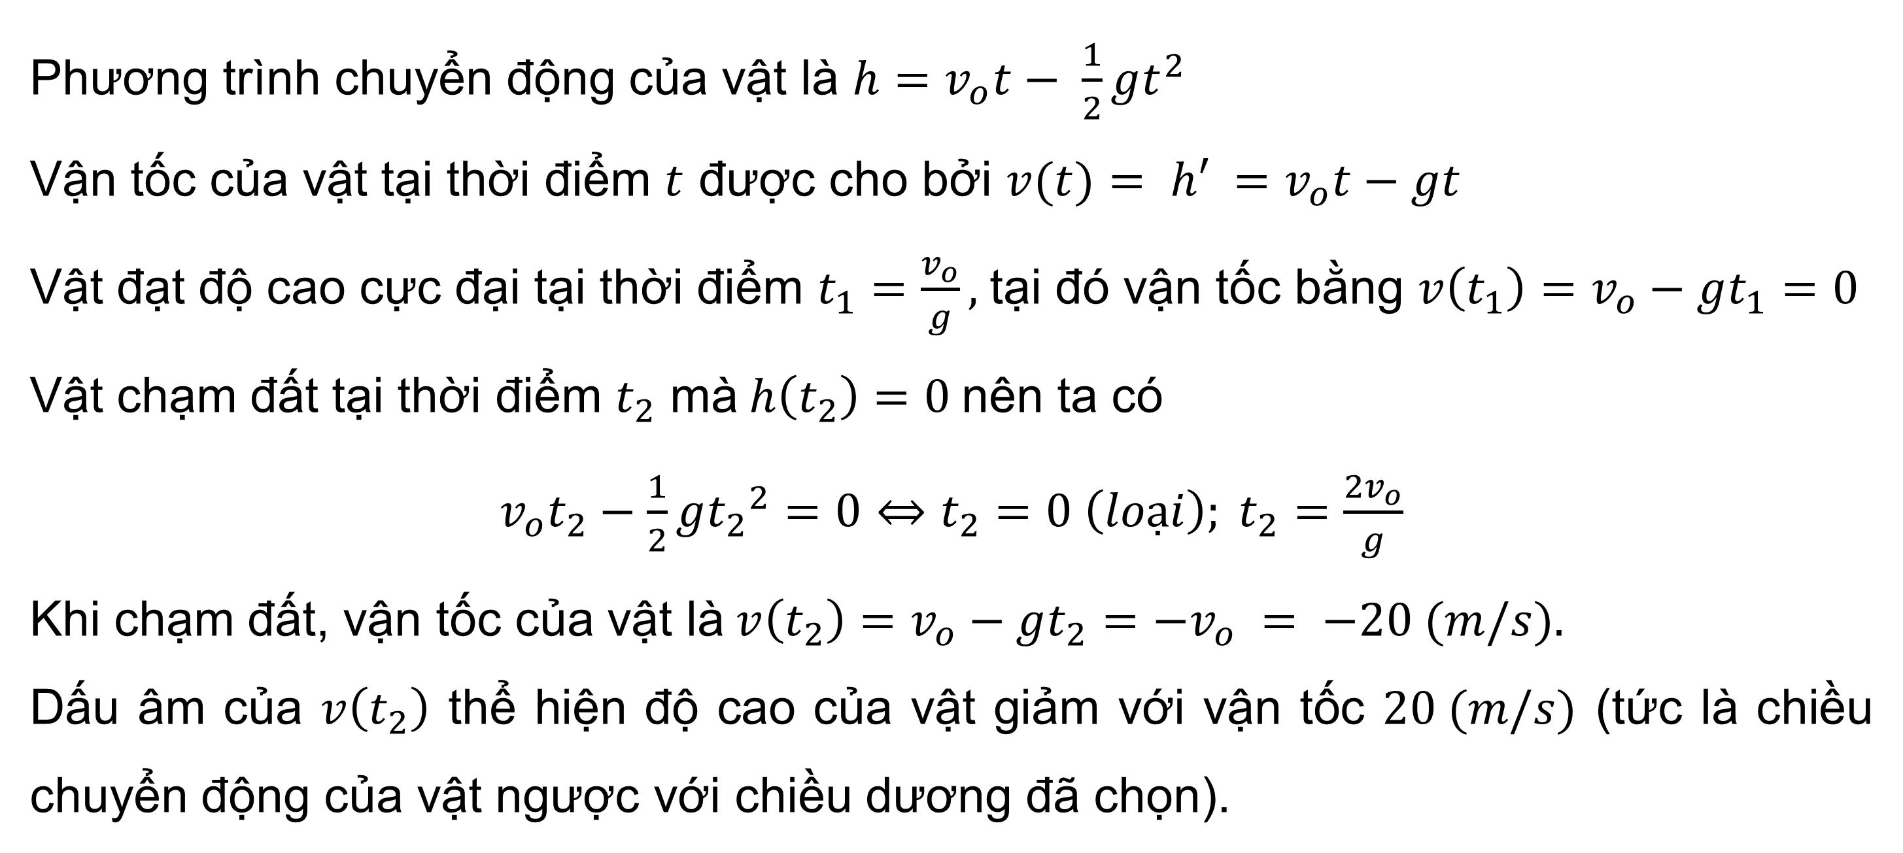
Giải bài toán trong tình huống mở đầu
Ví dụ 3
Giải:
Phương trình chuyển động của vật là $h=v_{o}t− \frac{1}{2}gt^{2}$
Vận tốc của vật tại thời điểm $t$ được cho bởi $v(t)= h′ =v_{o}t−gt$
Vật đạt độ cao cực đại tại thời điểm $t_{1}=\frac{v_{o}}{g},$ tại đó vận tốc bằng $v\left(t_{1}\right)=v_{o}−gt_{1}=0$
Vật chạm đất tại thời điểm $t_{2}$ mà $h\left(t_{2}\right)=0$ nên ta có
$v_{o}t_{2}−\frac{1}{2}g{t_{2}}^{2}=0⇔t_{2}=0 \left(loại\right); t_{2}=\frac{{2v}_{o}}{g}$
Khi chạm đất, vận tốc của vật là $v\left(t_{2}\right)=v_{o}−gt_{2}=−v_{o} = −20 (m/s).$
Dấu âm của $v\left(t_{2}\right)$ thể hiện độ cao của vật giảm với vận tốc $20 (m/s)$ (tức là chiều chuyển động của vật ngược với chiều dương đã chọn).

Slide 17

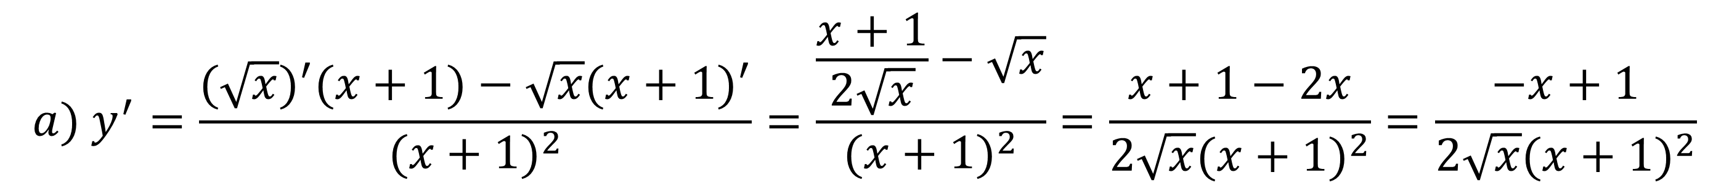
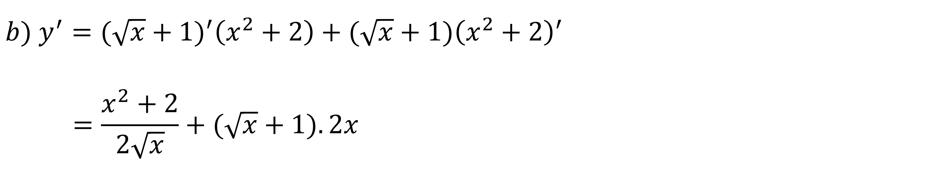
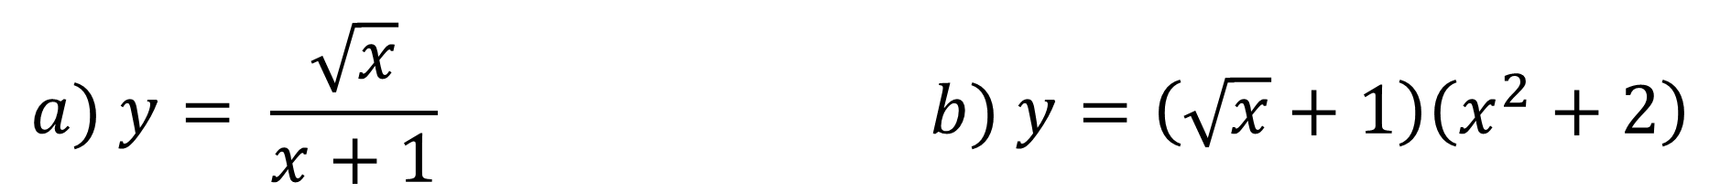
Tính đạo hàm của các hàm số sau:
Luyện tập 1
$$a) y= \frac{\sqrt{x}}{x+1} b) y=\left(\sqrt{x}+1\right)\left(x^{2}+2\right)$$
Giải:
$$a) y^{′}=\frac{(\sqrt{x})^{′}(x+1)−\sqrt{x}(x+1)^{′}}{(x+1)^{2}}=\frac{\frac{x+1}{2\sqrt{x}}−\sqrt{x}}{(x+1)^{2}}=\frac{x+1−2x}{2\sqrt{x}(x+1)^{2}}=\frac{−x+1}{2\sqrt{x}(x+1)^{2}}$$
$$b) y^{′}=(\sqrt{x}+1)^{′}\left(x^{2}+2\right)+(\sqrt{x}+1){\left(x^{2}+2\right)}^{′}$$
$$=\frac{x^{2}+2}{2\sqrt{x}}+(\sqrt{x}+1).2x$$

Slide 18
3. Đạo hàm của
hàm số hợp

Slide 19

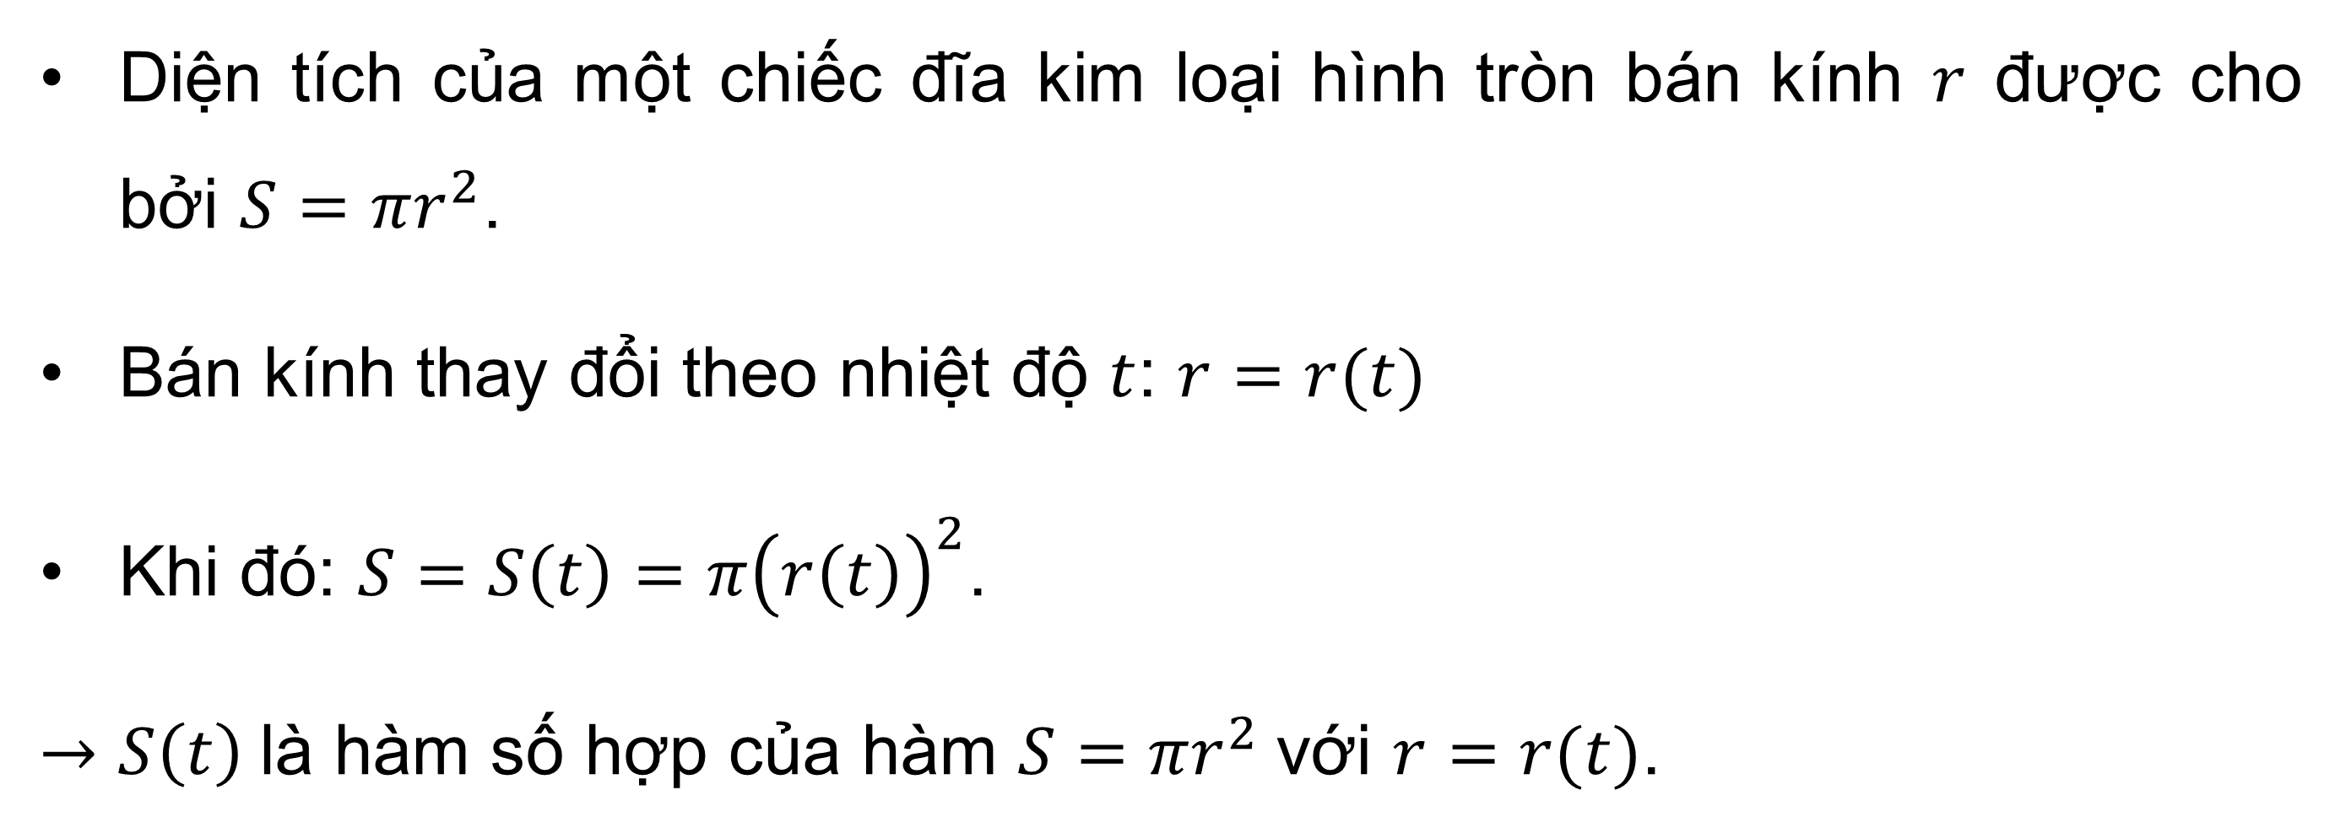
a) Khái niệm hàm số hợp
Diện tích của một chiếc đĩa kim loại hình tròn bán kính $r$ được cho bởi $S=πr^{2}$.
Bán kính thay đổi theo nhiệt độ $t$: $r=r(t)$
Khi đó: $S=S\left(t\right)=π{\left(r\left(t\right)\right)}^{2}$.
$→S\left(t\right)$là hàm số hợp của hàm $S=πr^{2}$với $r=r(t)$.

Slide 20
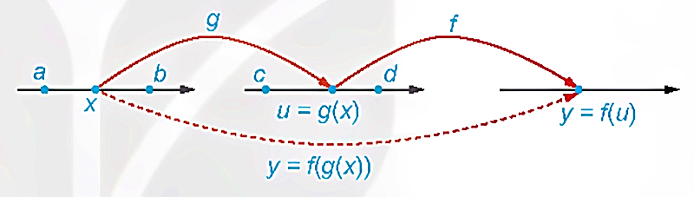
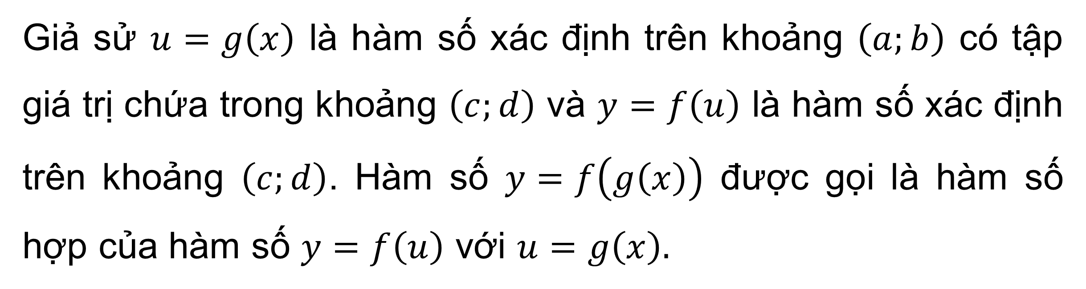
Khái niệm
Giả sử $u=g\left(x\right)$ là hàm số xác định trên khoảng $\left(a;b\right)$ có tập giá trị chứa trong khoảng $\left(c;d\right)$ và $y=f\left(u\right)$ là hàm số xác định trên khoảng $\left(c;d\right)$. Hàm số $y=f\left(g\left(x\right)\right)$ được gọi là hàm số hợp của hàm số $y=f\left(u\right)$ với $u=g\left(x\right).$

Slide 21
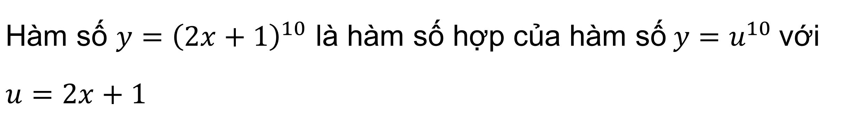
Ví dụ 4
$$\text{Bi}\text{ể}\text{u} \text{di}\text{ễ}\text{n} \text{h}\text{à}\text{m} \text{s}\text{ố }y={\left(2x+1\right)}^{10} \text{d}\text{ướ}\text{i} \text{d}\text{ạ}\text{ng} \text{h}\text{à}\text{m} \text{s}\text{ố }\text{h}\text{ợ}\text{p}\text{.}$$
Giải:
$$\text{H}\text{à}\text{m} \text{s}\text{ố }y={\left(2x+1\right)}^{10} \text{l}\text{à }\text{h}\text{à}\text{m} \text{s}\text{ố }\text{h}\text{ợ}\text{p} \text{c}\text{ủ}\text{a} \text{h}\text{à}\text{m} \text{s}\text{ố} y=u^{10} \text{v}\text{ớ}\text{i}$$
$$u=2x+1$$

Slide 22
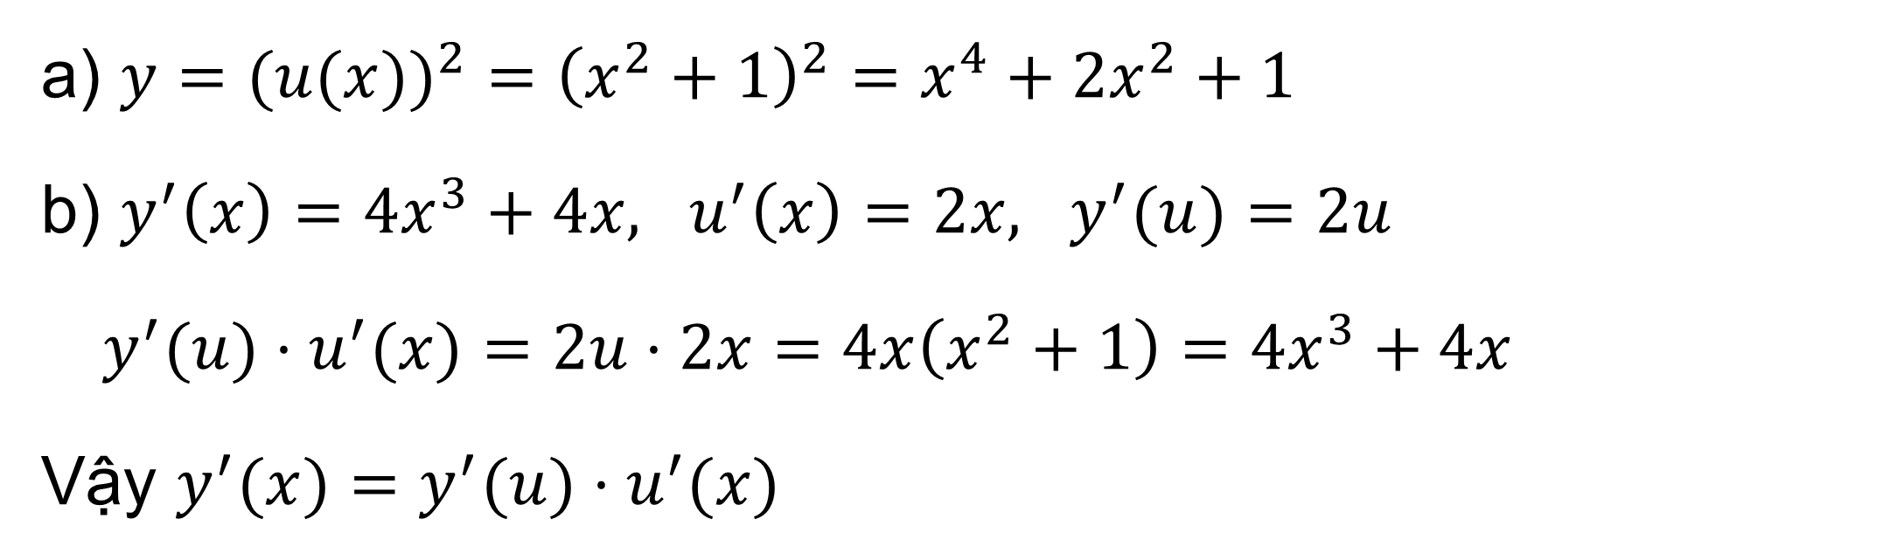
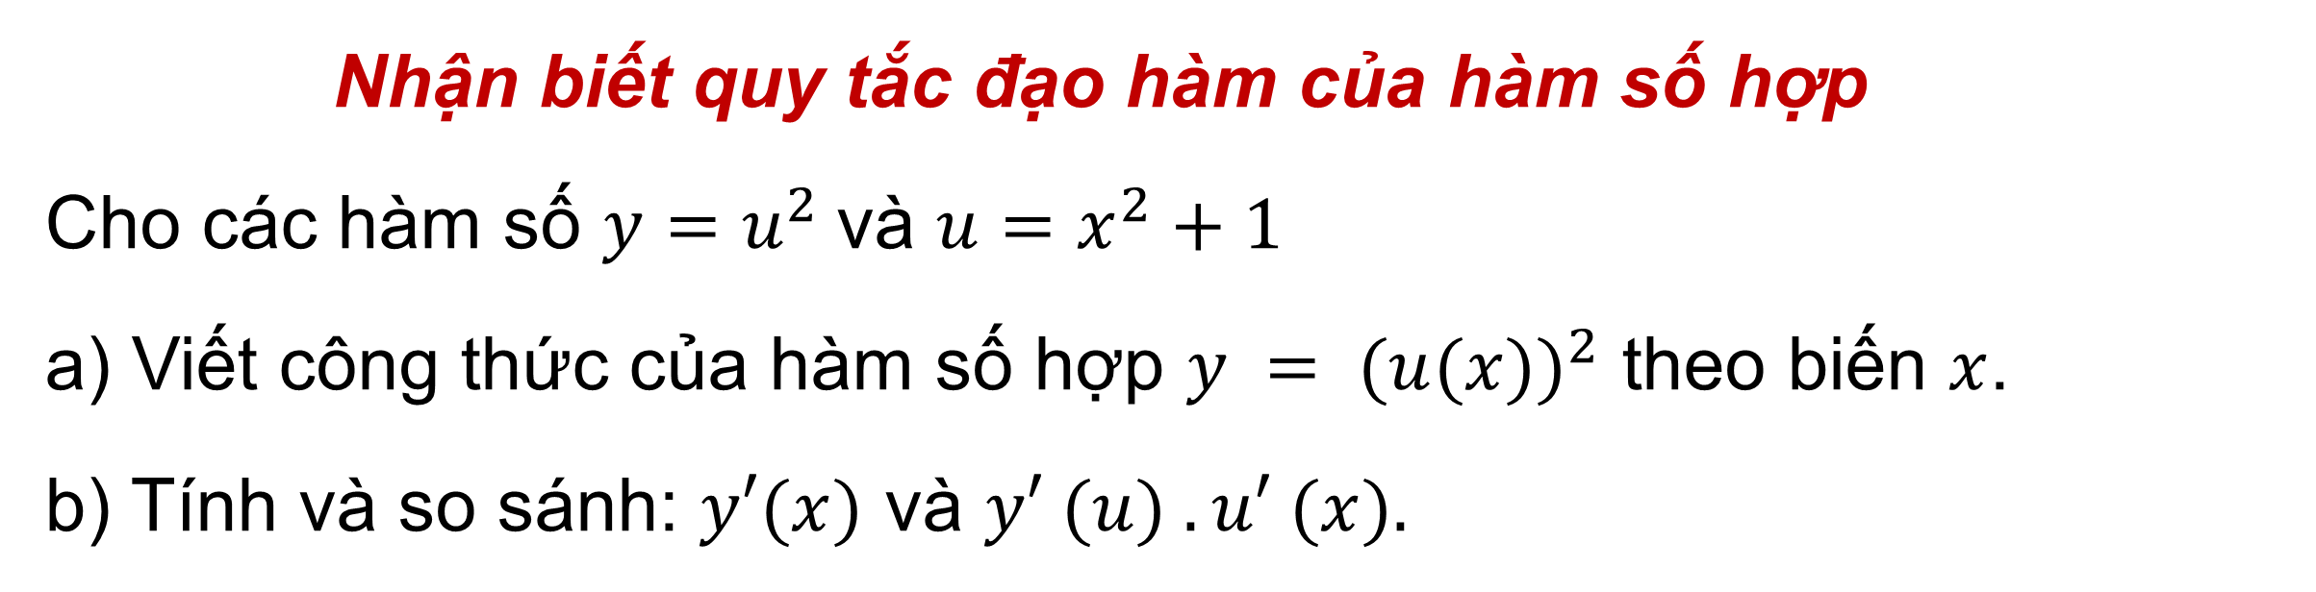
b) Đạo hàm của hàm số hợp
Nhận biết quy tắc đạo hàm của hàm số hợp
Cho các hàm số $y=u^{2}$và $u=x^{2}+1$
a) Viết công thức của hàm số hợp $y = {(u(x))}^{2}$ theo biến $x$.
b) Tính và so sánh: $y′(x)$ và $y′ (u) . u′ (x).$
HĐ4
Giải:
a) $y=(u(x))^{2}={\left(x^{2}+1\right)}^{2}=x^{4}+2x^{2}+1$
b) $y^{′}\left(x\right)=4x^{3}+4x, u^{′}\left(x\right)=2x, y^{′}(u)=2u$
$y^{′}(u)⋅u^{′}(x)=2u⋅2x=4x\left(x^{2}+1\right)=4x^{3}+4x$
Vậy $y^{′}(x)=y^{′}(u)⋅u^{′}(x)$

Slide 23
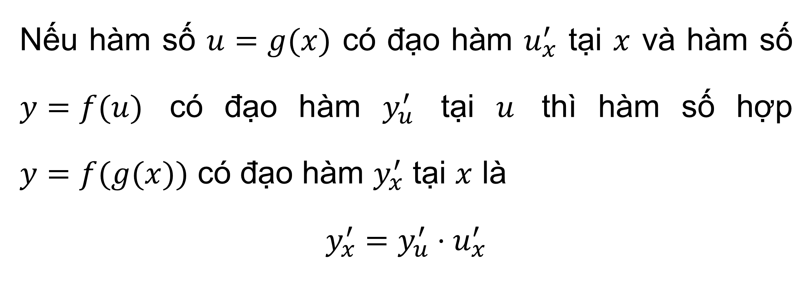
Kết luận
Nếu hàm số $u=g(x)$ có đạo hàm $u_{x}^{′}$ tại $x$ và hàm số $y=f(u)$ có đạo hàm $y_{u}^{′}$ tại $u$ thì hàm số hợp $y=f(g(x))$ có đạo hàm $y_{x}^{′}$ tại $x$ là
$$y_{x}^{′}=y_{u}^{′}⋅u_{x}^{′}$$

Slide 24

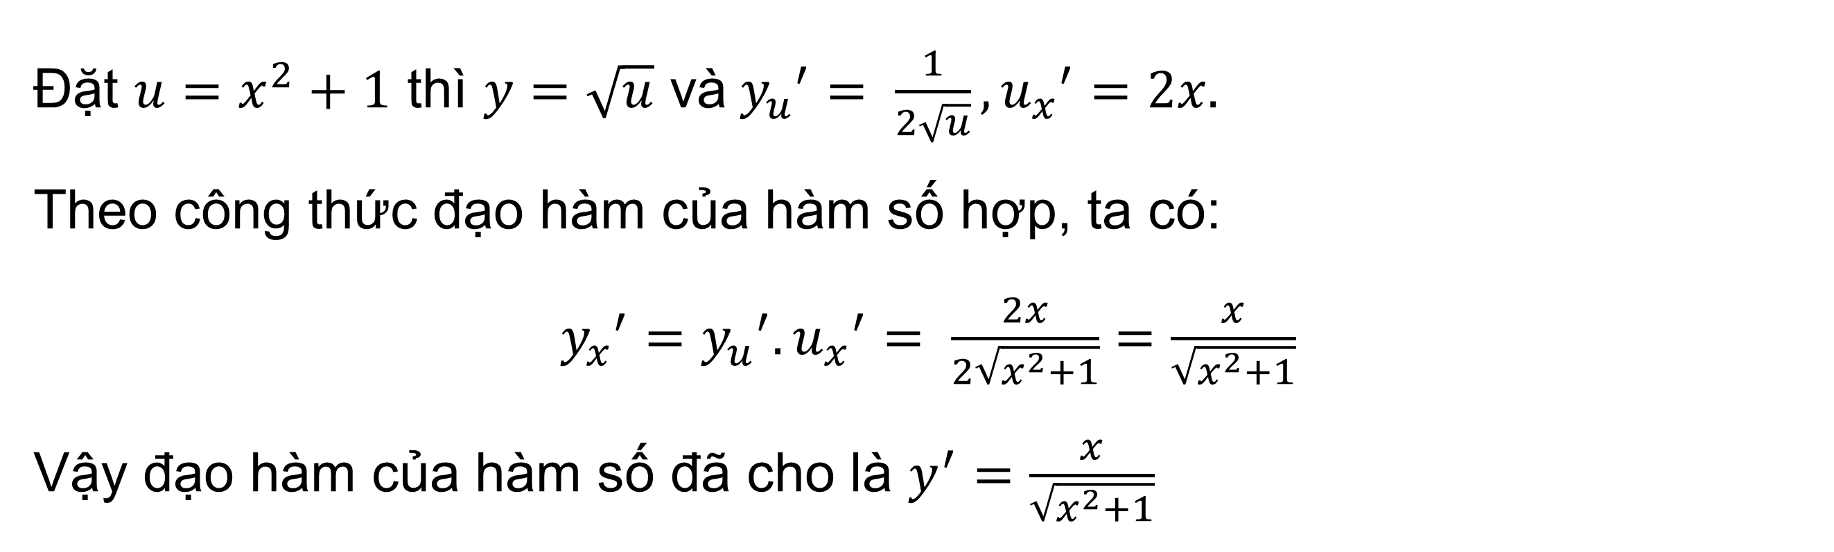

Ví dụ 5
Tính đạo hàm của hàm số $y=\sqrt{x^{2}+1}$
Giải:
$\text{Đặ}\text{t} u=x^{2}+1 \text{th}\text{ì }y=\sqrt{u} \text{v}\text{à} {y_{u}}^{′}= \frac{1}{2\sqrt{u}}, {u_{x}}^{′}=2x.$
Theo công thức đạo hàm của hàm số hợp, ta có:
${y_{x}}^{′}={y_{u}}^{′}.{u_{x}}^{′}= \frac{2x}{2\sqrt{x^{2}+1}}=\frac{x}{\sqrt{x^{2}+1}}$
Vậy đạo hàm của hàm số đã cho là $y^{′}=\frac{x}{\sqrt{x^{2}+1}}$
Trong thực hành, ta thường trình bày ngắn gọn như sau:
$y^{′}={\left(\sqrt{x^{2}+1} \right)}^{′}=\frac{{\left(x^{2}+1\right)}^{′}}{2\sqrt{x^{2}+1}}=\frac{2x}{2\sqrt{x^{2}+1}}=\frac{x}{\sqrt{x^{2}+1}}$

Slide 25

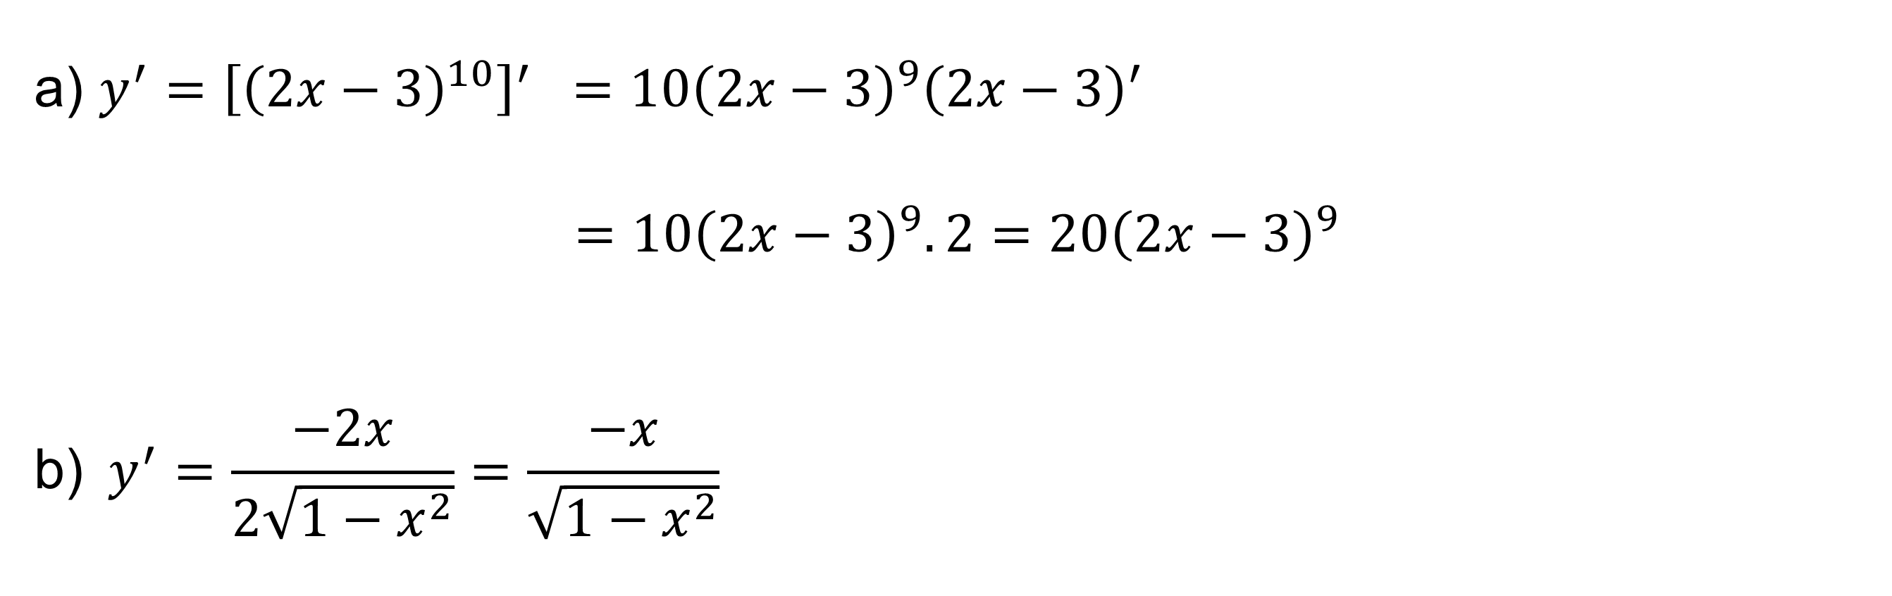
Tính đạo hàm của các hàm số sau:
Luyện tập 2
$$\text{a}\text{)} y={\left(2x−3\right)}^{10} \text{b}\text{)} y=\sqrt{1−x^{2}}$$
Giải:
a) $y^{′}={\left[{\left(2x−3\right)}^{10}\right]}^{′} =10{\left(2x−3\right)}^{9}{\left(2x−3\right)}^{′}$
$$=10{\left(2x−3\right)}^{9}.2=20{\left(2x−3\right)}^{9}$$
$$\text{b}\text{)} y^{′}=\frac{−2x}{2\sqrt{1−x^{2}}}=\frac{−x}{\sqrt{1−x^{2}}}$$

Slide 26
4. Đạo hàm của hàm số lượng giác

Slide 27

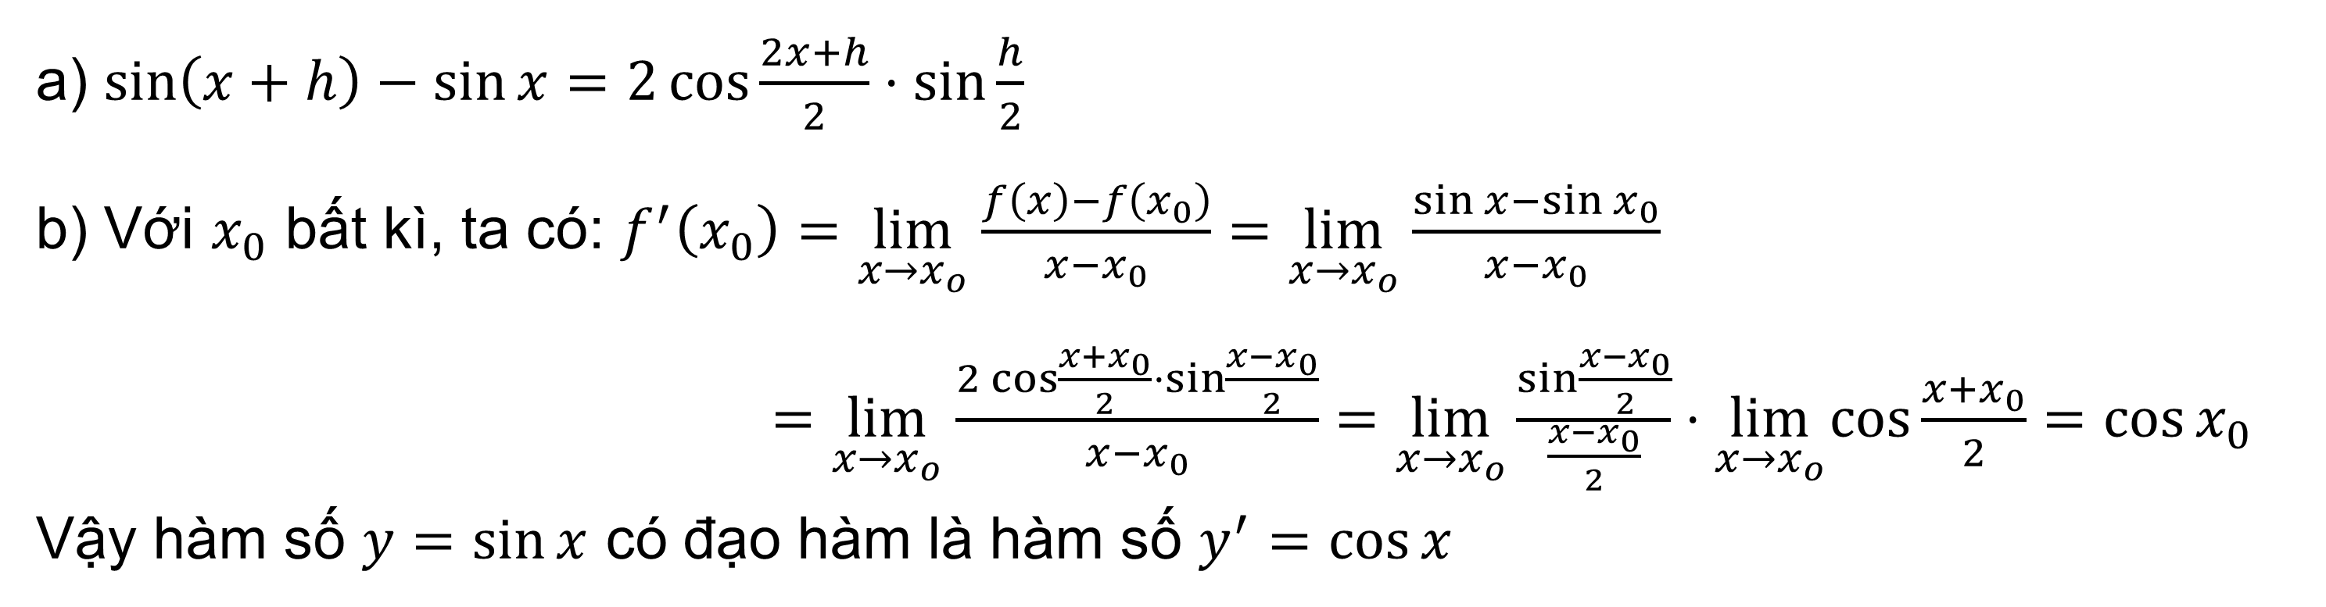
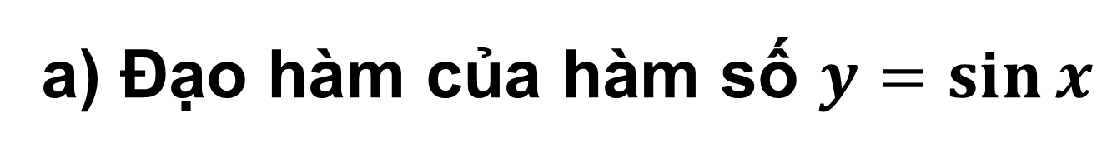
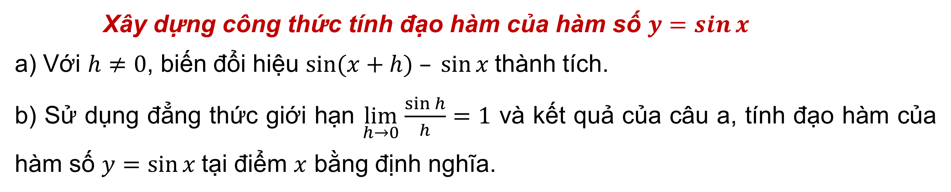
a) Đạo hàm của hàm số $y=\sin{x}$
Xây dựng công thức tính đạo hàm của hàm số $y=sin⁡x$
a) Với $h≠0$, biến đổi hiệu $sin⁡(x+h) – sin⁡x$thành tích.
b) Sử dụng đẳng thức giới hạn $\lim_{h→0} \frac{sin⁡h}{h}=1$ và kết quả của câu a, tính đạo hàm của hàm số $y=sin⁡x$tại điểm $x$ bằng định nghĩa.
HĐ5
Giải:
a) $\sin\left(x+h\right)−\sin{x}=2\cos{\frac{2x+h}{2}}⋅\sin{\frac{h}{2}}$
b) Với $x_{0}$ bất kì, ta có: $f^{′}\left(x_{0}\right)=\lim_{x→x_{o}} \frac{f\left(x\right)−f\left(x_{0}\right)}{x−x_{0}}=\lim_{x→x_{o}} \frac{\sin{x}−\sin{x_{0}}}{x−x_{0}}$
$=\lim_{x→x_{o}} \frac{2\cos{\frac{x+x_{0}}{2}}⋅\sin{\frac{x−x_{0}}{2}}}{x−x_{0}}=\lim_{x→x_{o}}\frac{sin⁡\frac{x−x_{0}}{2}}{\frac{x−x_{0}}{2}}⋅\lim_{x→x_{o}} cos⁡\frac{x+x_{0}}{2}=cos⁡x_{0}$
Vậy hàm số $y=sin⁡x$ có đạo hàm là hàm số $y^{′}=cos⁡x$

Slide 28
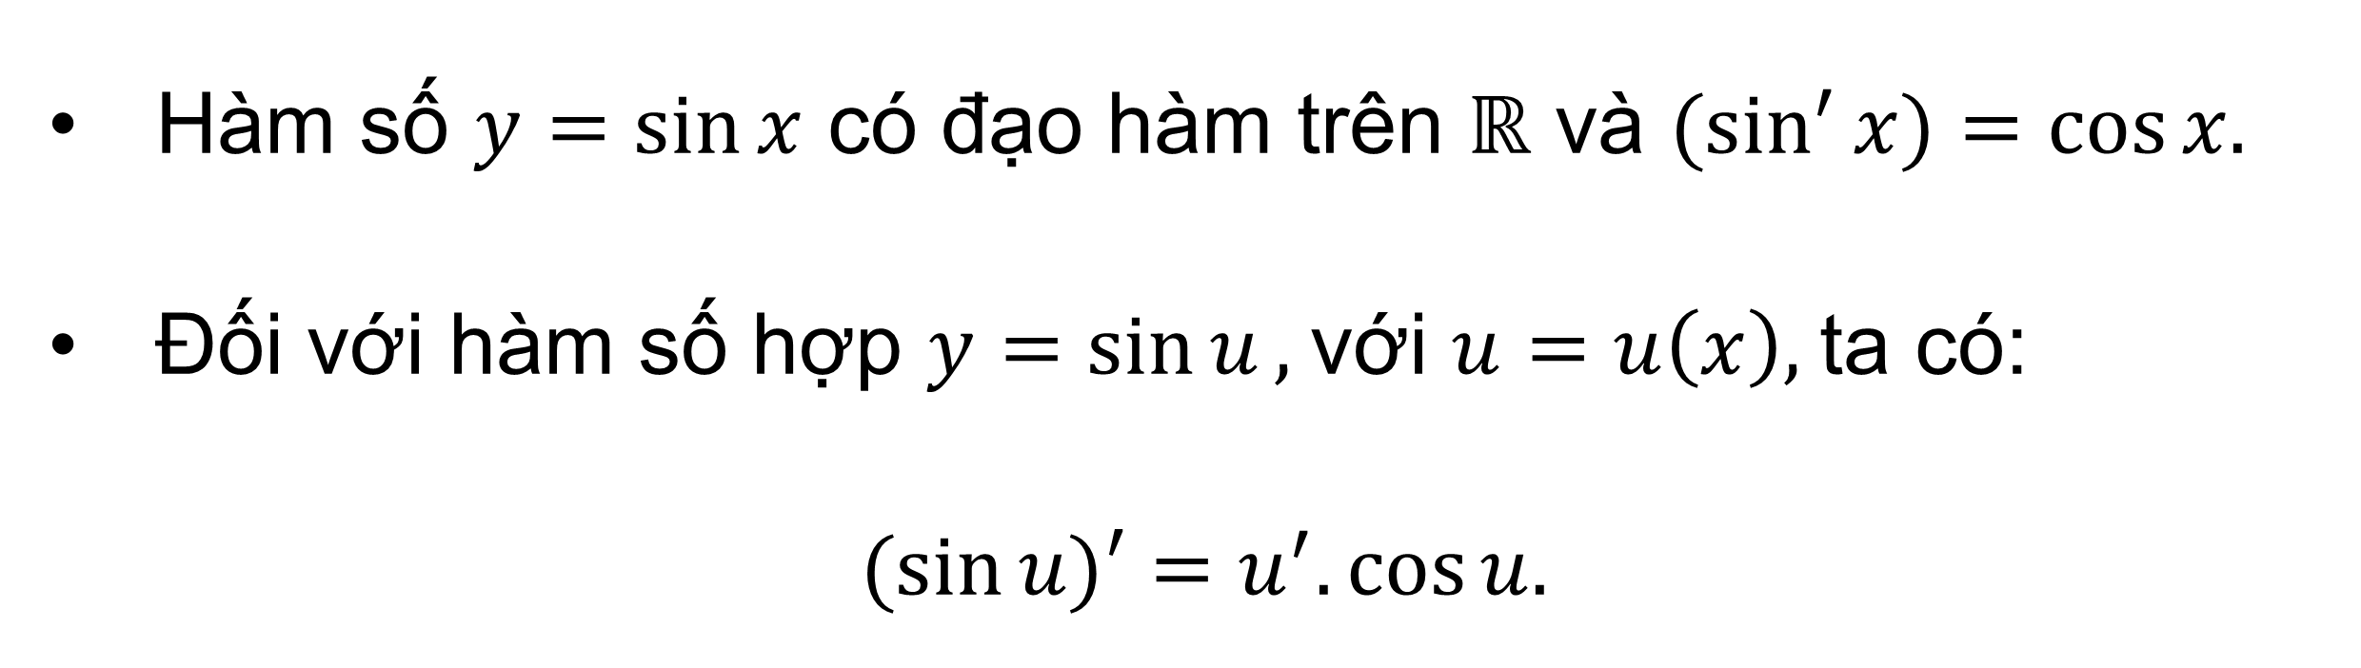
Kết luận
Hàm số $y=\sin{x}$ có đạo hàm trên $ℝ$ và $(\sin^{′}{x)}=\cos{x.}$
Đối với hàm số hợp $y=\sin{u},$với $u=u\left(x\right),$ta có:
$$(\sin{u)′}=u^{′}.\cos{u.}$$

Slide 29
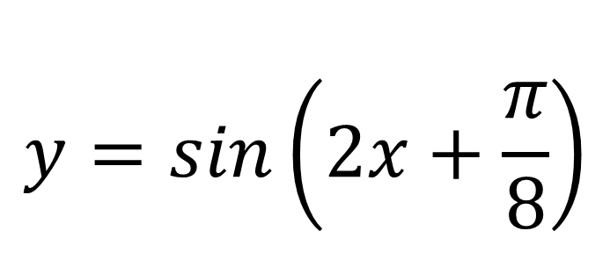
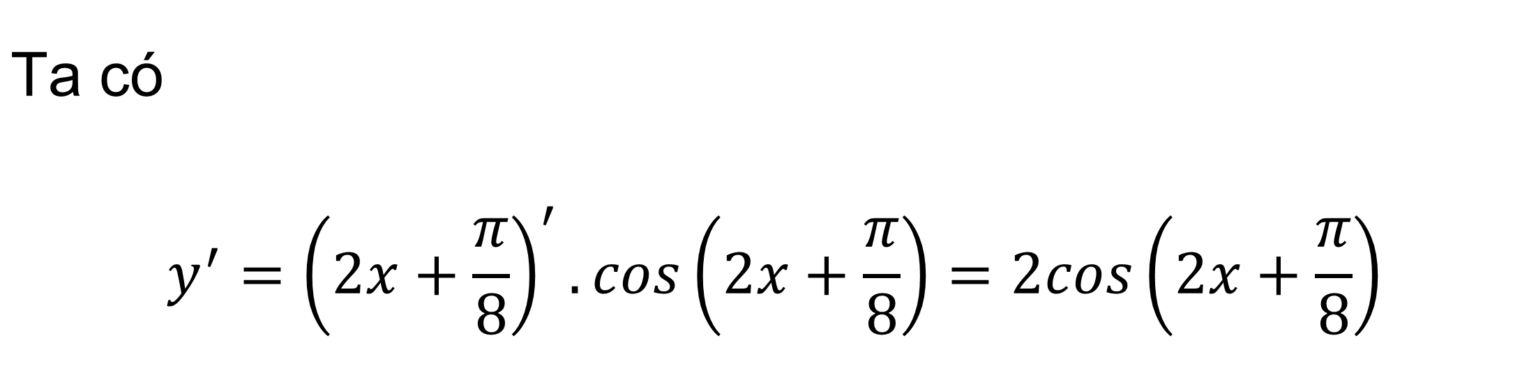
$$y=sin\left(2x+\frac{π}{8}\right)$$
Ví dụ 6
Tính đạo hàm của hàm số
Giải:
$$\text{Ta} \text{c}\text{ó }$$
$$y^{′}={\left(2x+\frac{π}{8}\right)}^{′}.cos\left(2x+\frac{π}{8}\right)=2cos\left(2x+\frac{π}{8}\right)$$

Slide 30

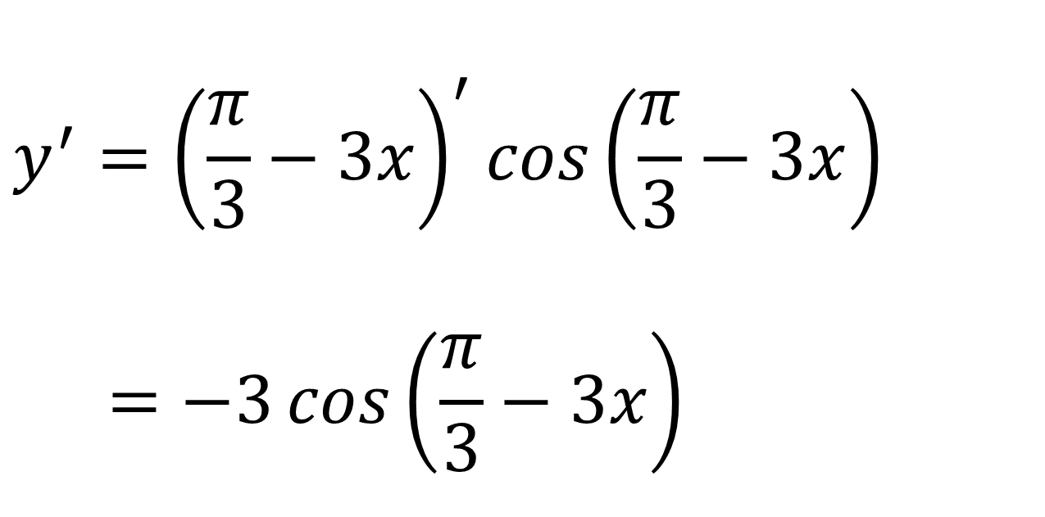
Luyện tập 3
$$y=sin\left(\frac{π}{3}−3x\right)$$
Tính đạo hàm của hàm số
Giải:
$$y^{′}={\left(\frac{π}{3}−3x\right)}^{′}\cos\left(\frac{π}{3}−3x\right)$$
$$=−3\cos\left(\frac{π}{3}−3x\right)$$

Slide 31
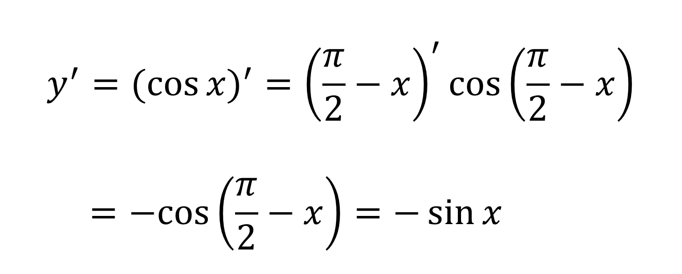
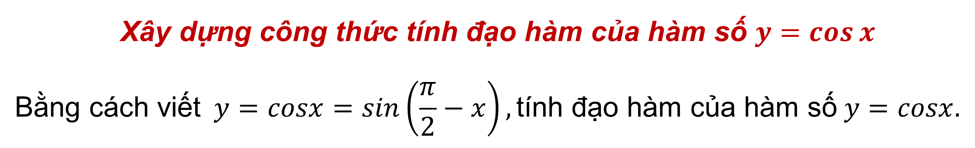
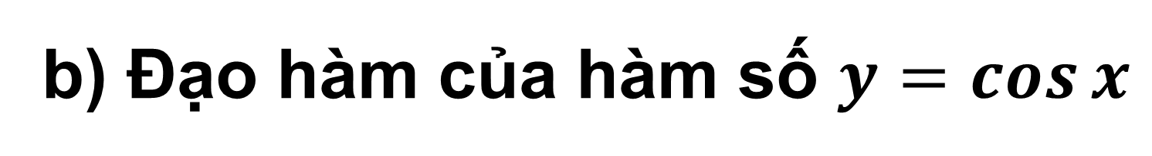
b) Đạo hàm của hàm số $y=\cos{x}$
Xây dựng công thức tính đạo hàm của hàm số $y=cos⁡x$
$$\text{B}\text{ằ}\text{ng} \text{c}\text{á}\text{ch} \text{vi}\text{ế}\text{t} y=cosx=sin\left(\frac{π}{2}−x\right),\text{t}\text{í}\text{nh}\text{ đạ}\text{o} \text{h}\text{à}\text{m} \text{c}\text{ủ}\text{a} \text{h}\text{à}\text{m} \text{s}\text{ố} y=cosx.$$
HĐ6
Giải:
$$y^{′}=(\cos{x)^{′}}={\left(\frac{π}{2}−x\right)}^{′}\cos\left(\frac{π}{2}−x\right)$$
$$=−cos⁡\left(\frac{π}{2}−x\right)=−\sin{x}$$

Slide 32
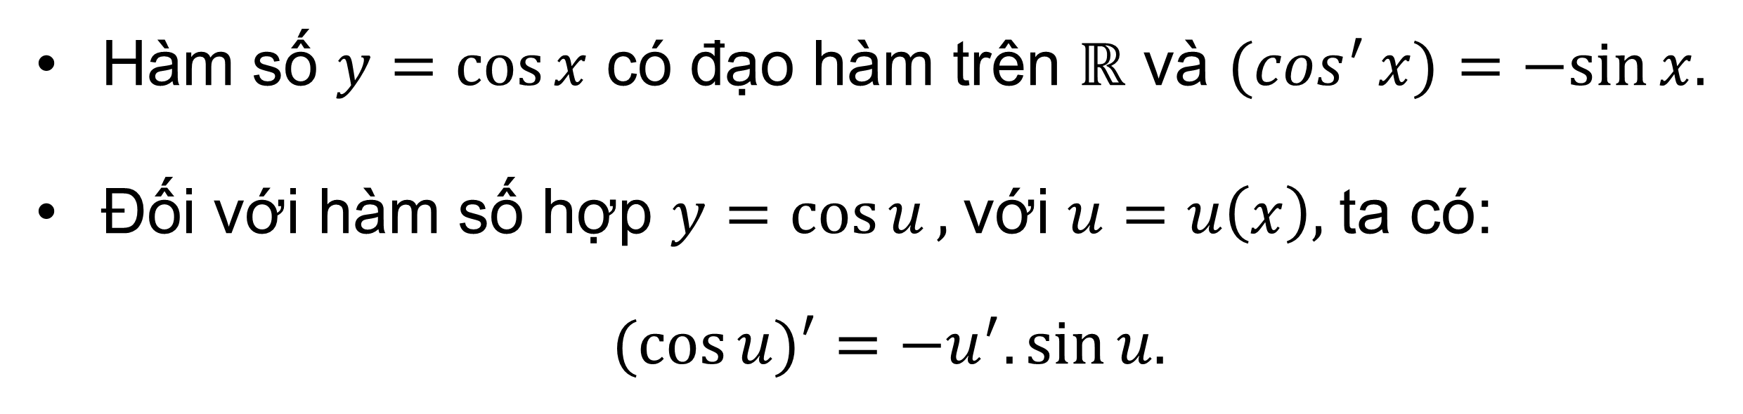
Kết luận
Hàm số $y=\cos{x}$ có đạo hàm trên $ℝ$ và $(\cos^{′}{x)}=−sin{x.}$
Đối với hàm số hợp $y=\cos{u},$với $u=u\left(x\right),$ta có:
$$(\cos{u)′}={−u}^{′}.\sin{u.}$$

Slide 33
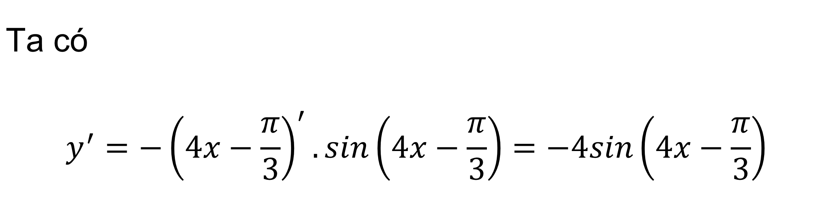
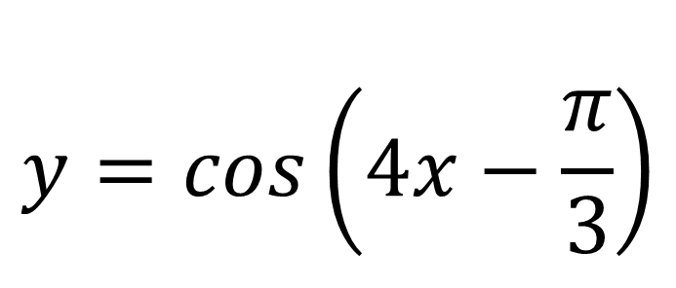
$$y=cos\left(4x−\frac{π}{3}\right)$$
Ví dụ 7
Tính đạo hàm của hàm số
Giải:
$$\text{Ta} \text{c}\text{ó }$$
$$y^{′}=−{\left(4x−\frac{π}{3}\right)}^{′}.sin\left(4x−\frac{π}{3}\right)=−4sin\left(4x−\frac{π}{3}\right)$$

Slide 34


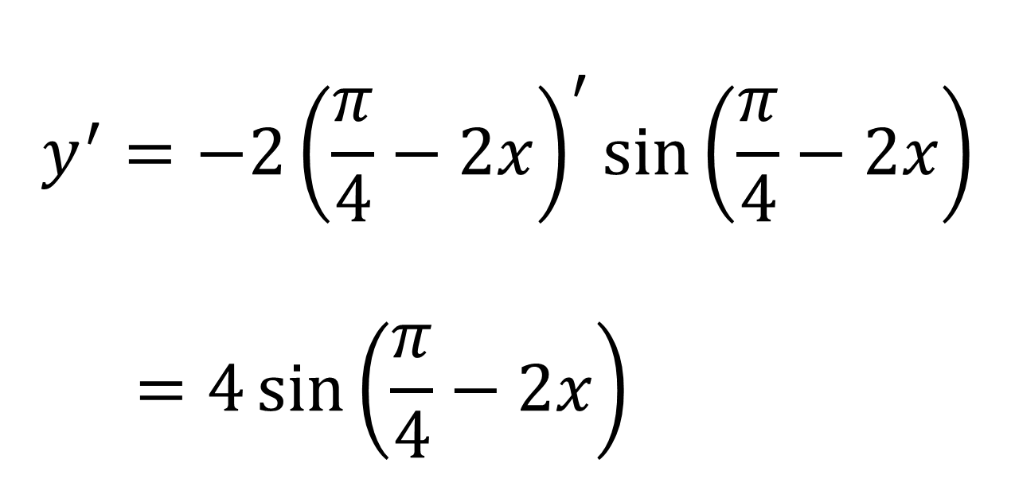
Luyện tập 4
$$y=2cos\left(\frac{π}{4}−2x\right)$$
Tính đạo hàm của hàm số
Giải:
$$y^{′}=−2{\left(\frac{π}{4}−2x\right)}^{′}\sin\left(\frac{π}{4}−2x\right)$$
$$=4\sin\left(\frac{π}{4}−2x\right)$$

Slide 35
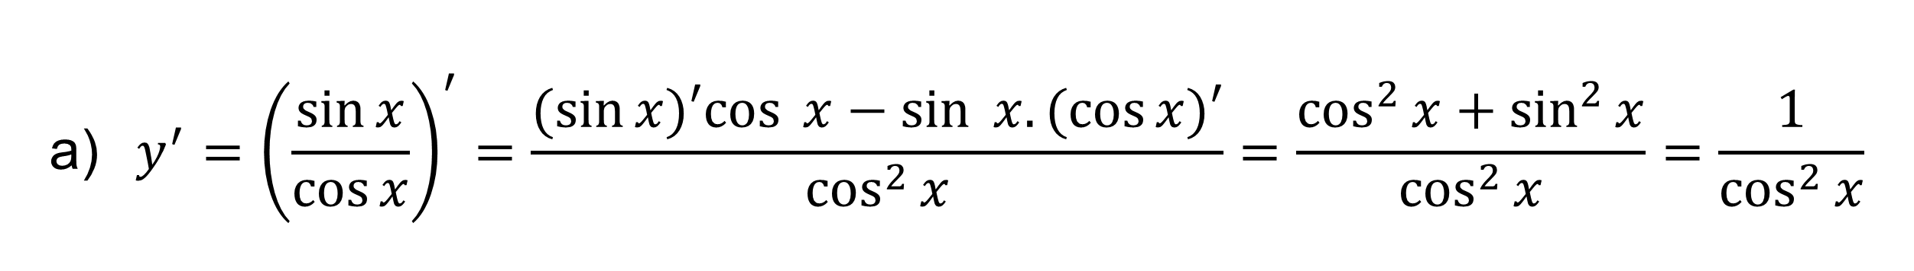
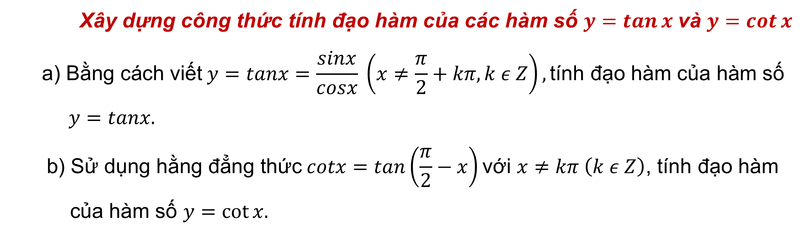
c) Đạo hàm của các hàm số $y=\tan{x }$và $y=\cot{x}$
Xây dựng công thức tính đạo hàm của các hàm số $y=tan⁡x$và $y=cot⁡x$
$$\text{a}\text{) }\text{B}\text{ằ}\text{ng} \text{c}\text{á}\text{ch} \text{vi}\text{ế}\text{t} y=tanx=\frac{sinx}{cosx} \left(x≠\frac{π}{2}+kπ,k ε Z\right),\text{t}\text{í}\text{nh}\text{ đạ}\text{o} \text{h}\text{à}\text{m} \text{c}\text{ủ}\text{a} \text{h}\text{à}\text{m} \text{s}\text{ố}$$
$$y=tanx.$$
$$\text{b}\text{) }\text{S}\text{ử }\text{d}\text{ụ}\text{ng} \text{h}\text{ằ}\text{ng}\text{ đẳ}\text{ng} \text{th}\text{ứ}\text{c} cotx=tan\left(\frac{π}{2}−x\right)\text{v}\text{ớ}\text{i} x≠kπ \left(k ε Z\right)\text{, }\text{t}\text{í}\text{nh}\text{ đạ}\text{o} \text{h}\text{à}\text{m}$$
$$\text{c}\text{ủ}\text{a} \text{h}\text{à}\text{m} \text{s}\text{ố }y=cot⁡x.$$
HĐ7
Giải:
$$\text{a}\text{)} y^{′}={\left(\frac{\sin{x}}{\cos{x}}\right)}^{′}=\frac{(\sin{x)′cos⁡ x−sin⁡ x.(\cos{x)′}}}{\cos^{2}{x}}=\frac{\cos^{2}{x}+\sin^{2}{x}}{\cos^{2}{x}}=\frac{1}{\cos^{2}{x}}$$

Slide 36
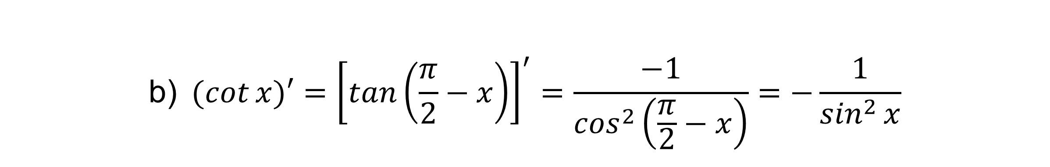
c) Đạo hàm của các hàm số $y=\tan{x }$và $y=\cot{x}$
Xây dựng công thức tính đạo hàm của các hàm số $y=tan⁡x$và $y=cot⁡x$
$$\text{a}\text{) }\text{B}\text{ằ}\text{ng} \text{c}\text{á}\text{ch} \text{vi}\text{ế}\text{t} y=tanx=\frac{sinx}{cosx} \left(x≠\frac{π}{2}+kπ,k ε Z\right),\text{t}\text{í}\text{nh}\text{ đạ}\text{o} \text{h}\text{à}\text{m} \text{c}\text{ủ}\text{a} \text{h}\text{à}\text{m} \text{s}\text{ố}$$
$$y=tanx.$$
$$\text{b}\text{) }\text{S}\text{ử }\text{d}\text{ụ}\text{ng} \text{h}\text{ằ}\text{ng}\text{ đẳ}\text{ng} \text{th}\text{ứ}\text{c} cotx=tan\left(\frac{π}{2}−x\right)\text{v}\text{ớ}\text{i} x≠kπ \left(k ε Z\right)\text{, }\text{t}\text{í}\text{nh}\text{ đạ}\text{o} \text{h}\text{à}\text{m}$$
$$\text{c}\text{ủ}\text{a} \text{h}\text{à}\text{m} \text{s}\text{ố }y=cot⁡x.$$
HĐ7
Giải:
$$\text{b}\text{)} (\cot{x)′}={\left[\tan\left(\frac{π}{2}−x\right)\right]}^{′}=\frac{−1}{\cos^{2}\left(\frac{π}{2}−x\right)}=−\frac{1}{\sin^{2}{x}}$$

Slide 37

Kết luận
Hàm số $y=\tan{x}$có đạo hàm tại mọi $x≠\frac{π}{2}+kπ \left(k∈ℤ\right)$ và $(\tan{x)′}=\frac{1}{\cos^{2}{x}}.$
Hàm số $y=\cot{x}$có đạo hàm tại mọi $x≠kπ \left(k∈ℤ\right)$ và $(\cot{x)′}=−\frac{1}{\sin^{2}{x}}.$
Đối với các hàm số hợp $y=\tan{u}$và $y=\cot{u,}$ với $u=u\left(x\right),$ta có:
$$(\tan^{′}{u)}=\frac{u^{′}}{\cos^{2}{u}}; (\cot^{′}{x)}=−\frac{u′}{\sin^{2}{u}}$$
(giả thiết $\tan{u }$và $\cot{u}$ có nghĩa).

Slide 38


$$y=tan\left(2x+\frac{π}{4}\right)$$
Ví dụ 8
Tính đạo hàm của hàm số
Giải:
$$\text{Ta} \text{c}\text{ó }$$
$$y^{′}=\frac{{\left(2x+\frac{π}{4}\right)}^{′}}{\cos^{2}\left(2x+\frac{π}{4}\right)}=\frac{2}{\cos^{2}\left(2x+\frac{π}{4}\right)}$$

Slide 39



$$y=2\tan^{2}x+3cot\left(\frac{π}{3}−2x\right)$$
Luyện tập 5
Tính đạo hàm của hàm số
Giải:
$$y^{′}=2{\left(\tan^{2}{x}\right)}^{′}+3{\left[\cot\left(\frac{π}{3}−2x\right)\right]}^{′}$$
$$=2.2tan{x}.{\left(tan{x}\right)}^{′}+3⋅\frac{−{\left(\frac{π}{3}−2x\right)}^{′}}{\sin^{2}\left(\frac{π}{3}−2x\right)}$$
$$=4\tan{x}⋅\frac{1}{\cos^{2}{x}}+\frac{6}{\sin^{2}\left(\frac{π}{3}−2x\right)}$$

Slide 40


Vận dụng 1
Một vật chuyển động có phương trình $s\left(t\right)=4cos\left(2πt−\frac{π}{8}\right)\left(m\right),$với$t$là thời gian tính bằng giây. Tính vận tốc của vật khi $t=5$giây (làm tròn kết quả đến chữ số thập phân thứ nhất).
Giải:
$v(t)=s^{′}(t)=4{\left[cos⁡\left(2πt−\frac{π}{8}\right)\right]}^{′}=−4{\left(2πt−\frac{π}{8}\right)}^{′}⋅sin$ $\left(2πt−\frac{π}{8}\right)$
$=−8πsin⁡\left(2πt−\frac{π}{8}\right)$
Vậy vận tốc của vật khi $t=5$ giây là: $v\left(5\right)=−8π\sin\left(10π−\frac{π}{8}\right)≈9,6\left(\frac{ m}{s}\right)$

Slide 41
5. Đạo hàm của hàm số mũ và hàm số logarit

Slide 42



a) Giới hạn liên quan đến hàm số mũ và hàm số logarit
Giới hạn cơ bản của hàm số mũ và hàm số lôgarit
a) Sử dụng phép đổi biến $t=\frac{1}{x},$ tìm giới hạn $\lim_{x→0} {\left(1+x\right)}^{\frac{1}{x}}$
b) Với ${y=\left(1+x\right)}^{\frac{1}{x}}$, tính $ln⁡y$ và tìm giới hạn của $\lim_{x→0} ln⁡y$
c) Đặt $t=e^{x}−1$. Tính $x$ theo $t$ và tìm giới hạn $\lim_{x→0}{\frac{e^{x}−1}{x}.}$
HĐ8
Giải:
a) Ta có $t=\frac{1}{x},$ thì $\lim_{x→0} t=+∞$
$$\lim_{x→0} {\left(1+x\right)}^{\frac{1}{x}}=\lim_{t→+∞}{\left(1+\frac{1}{t}\right)}^{t}=e$$

Slide 43


a) Giới hạn liên quan đến hàm số mũ và hàm số logarit
Giải:
b) $ln⁡y=ln⁡(1+x)^{\frac{1}{x}}=\frac{1}{x}ln⁡(1+x)$
$$\lim_{x→0} ln⁡y=\lim_{x→0} \frac{ln⁡(1+x)}{x}=1$$
c) $t=e^{x}−1⇔e^{x}=t+1⇔x=ln⁡(t+1)$
$$\lim_{x→0}{\frac{e^{x}−1}{x}=\lim_{t→0}{\frac{t}{ln⁡(t+1)}=}1}.$$

Slide 44

Nhận xét:
Ta có các giới hạn sau
$$\lim_{x→0}{{\left(1+x\right)}^{\frac{1}{x}}=e;}$$
$$\lim_{x→0}{\frac{ln⁡(1+x)}{x}=1};$$
$$\lim_{x→0}{\frac{e^{x}−1}{x}=1}.$$

Slide 45


b) Đạo hàm của hàm số mũ
HĐ9
Xây dựng công thức tính đạo hàm của hàm số mũ
a) Sử dụng giới hạn $\lim_{h→0}{\frac{e^{h}−1}{h}=1}$ và đẳng thức $e^{x+h}−e^{x}=e^{x}\left(e^{h}−1\right)$ tính đạo hàm của hàm số $y=e^{x}$ tại $x$ bằng định nghĩa.
b) Sử dụng hằng đẳng thức $a^{x}=e^{xlna} (0<a≠1)$, hãy tính đạo hàm của hàm số $y=a^{x}$.
Giải:
Với $x$ bất kì và $h=x−x_{0}$, ta có:
$f^{′}\left(x_{0}\right)=\lim_{h→0} \frac{f\left(x_{0}+h\right)−f\left(x_{0}\right)}{h}=\lim_{h→0} \frac{e^{x_{0}+h}−e^{x_{0}}}{h}$ $=\lim_{h→0} \frac{e^{x_{0}}\left(e^{h}−1\right)}{h}=\lim_{h→0} e^{x_{0}}⋅\lim_{h→0} \frac{e^{h}−1}{h}=e^{x_{0}}$
Vậy hàm số $y=e^{x}$ có đạo hàm là hàm số $y^{′}=e^{x}$

Slide 46

b) Đạo hàm của hàm số mũ
HĐ9
Xây dựng công thức tính đạo hàm của hàm số mũ
a) Sử dụng giới hạn $\lim_{h→0}{\frac{e^{h}−1}{h}=1}$ và đẳng thức $e^{x+h}−e^{x}=e^{x}\left(e^{h}−1\right)$ tính đạo hàm của hàm số $y=e^{x}$ tại $x$ bằng định nghĩa.
b) Sử dụng hằng đẳng thức $a^{x}=e^{xlna} (0<a≠1)$, hãy tính đạo hàm của hàm số $y=a^{x}$.
Giải:
b) Ta có: $a^{x}=e^{xlna}.$
$\text{Suy} \text{ra} {\left(a^{x}\right)}^{′}={\left(e^{xln⁡a}\right)}^{′}=(xln⁡a)^{′}⋅e^{xln⁡a}=e^{xln⁡a}ln⁡a=a^{x}ln⁡a$.

Slide 47

Kết luận
Hàm số $y=e^{x}$ có đạo hàm trên $ℝ$ và ${\left(e^{x}\right)}^{′}=e^{x}$.
Đối với hàm số hợp $y=e^{u},$ với $u=u\left(x\right),$ có ${\left(e^{u}\right)}^{′}=e^{u}.u′$
Hàm số $y=a^{x}(0<a≠1)$ có đạo hàm trên $ℝ$ và ${\left(a^{x}\right)}^{′}=a^{x}\ln{a}$.
Đối với hàm số hợp $y=a^{u},$ với $u=u\left(x\right),$ có ${\left(a^{u}\right)}^{′}=a^{u}.u^{′}.\ln{a.}$

Slide 48


Ví dụ 9
$$y=2^{x^{2}−x}$$
Tính đạo hàm của hàm số
Giải:
$$\text{Ta} \text{c}\text{ó }$$
$$y^{′}=2^{x^{2}−x}{\left(x^{2}−x\right)}^{′}.ln2=2^{x^{2}−x}\left(2x−1\right)ln2$$

Slide 49



Luyện tập 6
Tính đạo hàm của các hàm số sau
a) $y=e^{x^{2}−x}$
b) $y=3^{sinx}$
Giải:
a) $y^{′}=e^{x^{2}−x}⋅{\left(x^{2}−x\right)}^{′}=(2x−1)e^{x^{2}−x}$
b) $u^{′}=3^{sin⁡x}⋅(sin⁡x)^{′}⋅ln⁡3=3^{sin⁡x}⋅cos⁡x⋅ln⁡3$

Slide 50


c) Đạo hàm của hàm số logarit
Xây dựng công thức tính đạo hàm của hàm số lôgarit
$$\text{a}\text{) }\text{S}\text{ử }\text{d}\text{ụ}\text{ng} \text{gi}\text{ớ}\text{i} \text{h}\text{ạ}\text{n} \lim_{t→0}{\frac{ln\left(1+t\right)}{t}=1}\text{v}\text{à đẳ}\text{ng} \text{th}\text{ứ}\text{c} ln\left(x+h\right)−lnx=ln\left(\frac{x+h}{x}\right)=ln\left(1+\frac{h}{x}\right), \text{t}\text{í}\text{nh}\text{ đạ}\text{o} \text{h}\text{à}\text{m} \text{c}\text{ủ}\text{a} \text{h}\text{à}\text{m} \text{s}\text{ố }y=lnx \text{t}\text{ạ}\text{i}\text{ đ}\text{i}\text{ể}\text{m} x>0 \text{b}\text{ằ}\text{ng}\text{ đị}\text{nh} \text{ngh}\text{ĩ}\text{a}\text{.}$$
$$\text{b}\text{) }\text{S}\text{ử }\text{d}\text{ụ}\text{ng}\text{ đẳ}\text{ng} \text{th}\text{ứ}\text{c} \log_{a}x=\frac{lnx}{lna}\left(0<a≠1\right)\text{, }\text{h}\text{ã}\text{y} \text{t}\text{í}\text{nh}\text{ đạ}\text{o} \text{h}\text{à}\text{m} \text{c}\text{ủ}\text{a} \text{h}\text{à}\text{m} \text{s}\text{ố }y=\log_{a}x.$$
HĐ10

Slide 51

Giải:
a) Với $x>0$ bất kì và $h=x−x_{0}$ ta có
$f^{′}\left(x_{0}\right)=\lim_{h→0} \frac{f\left(x_{0}+h\right)−f\left(x_{0}\right)}{h}=\lim_{h→0} \frac{ln⁡\left(x_{0}+h\right)−ln⁡x_{0}}{h}$
$=\lim_{h→0} \frac{ln⁡\left(1+\frac{h}{x_{0}}\right)}{x_{0}⋅x_{0}}=\lim_{h→0} \frac{1}{x_{0}}⋅\lim_{h→0} \frac{ln⁡\left(1+\frac{h}{x_{0}}\right)}{x_{0}}=\frac{1}{x_{0}}$
Vậy hàm số $y=ln⁡x$ có đạo hàm là hàm số $y^{′}=\frac{1}{x}.$
b) Ta có $\log_{a}⁡x=\frac{ln⁡x}{ln⁡a}$ nên ${\left(\log_{a}⁡x\right)}^{′}={\left(\frac{ln⁡x}{ln⁡a}\right)}^{′}=\frac{1}{xln⁡a}$.

Slide 52

Kết luận
Hàm số $y=\ln{x}$ có đạo hàm trên khoảng $(0;+∞)$ và $(\ln{x)′}=\frac{1}{x}$.
Đối với hàm số hợp $y=\ln{u, }$với $u=u(x)$, ta có: $(\ln{u)′}=\frac{u′}{u}$.
Hàm số $y=\log_{a}{x}$ có đạo hàm trên khoảng $(0;+∞)$ và $(\log_{a}{x})′ =\frac{1}{xlna}$.
Đối với hàm số hợp $y=\log_{a}{u},$với $u=u(x)$, ta có: $(\log_{a}{u})′ =\frac{u′}{ulna}$.

Slide 53

Chú ý
$$\text{V}\text{ớ}\text{i} x<0\text{, }\text{ta} \text{c}\text{ó:} \ln\left|x\right|=ln\left(−x\right) \text{v}\text{à }{\left[ln\left(−x\right)\right]}^{′}=\frac{\left(−x\right)′}{−x}=\frac{1}{x}$$
Từ đó ta có
$${\left(ln\left|x\right|\right)}^{′}=\frac{1}{x}, ∀x≠0.$$

Slide 54

Ví dụ 10
$$\text{T}\text{í}\text{nh}\text{ đạ}\text{o} \text{h}\text{à}\text{m} \text{c}\text{ủ}\text{a} \text{h}\text{à}\text{m} \text{s}\text{ố} y=ln\left(x^{2}+1\right)$$
Giải:
$$\text{V}\text{ì }x^{2}+1>0 \text{v}\text{ớ}\text{i} \text{m}\text{ọ}\text{i} x \text{n}\text{ê}\text{n} \text{h}\text{à}\text{m} \text{s}\text{ố }\text{x}\text{á}\text{c}\text{ đị}\text{nh} \text{tr}\text{ê}\text{n} \text{R}\text{.}$$
$$\text{T}\text{a} \text{c}\text{ó } y^{′}=\frac{{\left(x^{2}+1\right)}^{′}}{x^{2}+1}=\frac{2x}{x^{2}+1}$$

Slide 55

Luyện tập 7
$$\text{T}\text{í}\text{nh}\text{ đạ}\text{o} \text{h}\text{à}\text{m} \text{c}\text{ủ}\text{a} \text{h}\text{à}\text{m} \text{s}\text{ố} y=\log_{2}\left(2x−1\right)$$
Giải:
$$\text{V}\text{ì} 2x−1>0⇔x>\frac{1}{2}\text{n}\text{ê}\text{n} \text{h}\text{à}\text{m} \text{s}\text{ố }\text{x}\text{á}\text{c}\text{ đị}\text{nh} \text{tr}\text{ê}\text{n} \left(\frac{1}{2};+∞\right).$$
$$\text{Ta} \text{c}\text{ó} y^{′}=\frac{{\left(2x−1\right)}^{′}}{\left(2x−1\right)\ln{2}}=\frac{2}{\left(2x−1\right)\ln{2}}.$$

Slide 56


Vận dụng 2
Ta đã biết, độ $pH$ của một dung dịch được xác định bởi $pH = –log⁡[H^{+}]$, ở đó $[H^{+}]$ là nồng độ (mol/lít) của ion hydrogen. Tính tốc độ thay đổi của $pH$ đối với nồng độ $[H^{+}]$.
Giải:
Tốc độ thay đổi của pH với nồng độ $[H^{+}]$ là đạo hàm của pH,
$${\left(−\log\left[H^{+}\right]\right)}^{′}=−\frac{{\left(\left[H^{+}\right]\right)}^{′}}{\left[H^{+}\right].\ln{10}}=−\frac{1}{\left[H^{+}\right].ln10}$$

Slide 57

BẢNG ĐẠO HÀM

Slide 58

LUYỆN TẬP

Slide 59













CÂU HỎI TRẮC NGHIỆM
Câu 1. Cho hàm số $f(x)=ax+b.$ Trong các mệnh đề sau, mệnh đề nào đúng?
$$\text{A}\text{. }f^{′}(x)=−a$$
$$\text{B}\text{. }f^{′}(x)=−b$$
$$\text{C}\text{. }f^{′}(x)=a$$
$$\text{D}\text{. }f^{′}(x)=b$$
Notes:
Chọn đáp án bằng cách kích trực tiếp vào ô A,B,C,D

Slide 60





CÂU HỎI TRẮC NGHIỆM
Câu 2. Cho hàm số $f\left(x\right)$ xác định trên $ℝ$ bởi $f\left(x\right)=2x^{2}+1$. Giá trị $f^{′}\left(−1\right)$ bằng:
$$\text{A}\text{. }2$$
$$\text{B}\text{. }6$$
$$\text{C}\text{. }−4$$
$$\text{D}\text{. }3$$
Notes:
Chọn đáp án bằng cách kích trực tiếp vào ô A,B,C,D

Slide 61




CÂU HỎI TRẮC NGHIỆM
Câu 3. Đạo hàm của hàm số $y={\left(1−x^{3}\right)}^{5}$ là:
$$\text{A}\text{. }y^{′}=5{\left(1−x^{3}\right)}^{4}$$
$$\text{B}\text{. }y^{′}=−15x^{2}{\left(1−x^{3}\right)}^{5}$$
$$\text{C}\text{. }y^{′}=−3{\left(1−x^{3}\right)}^{4}$$
$$\text{D}\text{. }y^{′}=−5x^{2}{\left(1−x^{3}\right)}^{4}$$
Notes:
Chọn đáp án bằng cách kích trực tiếp vào ô A,B,C,D

Slide 62




CÂU HỎI TRẮC NGHIỆM
Câu 4. Tính đạo hàm của hàm số sau: $y=\frac{ax+b}{cx+d}\text{, }ac≠0$
$$\text{A}\text{.}\frac{a}{c}$$
$$\text{B}\text{. }\frac{ad−bc}{{\left(cx+d\right)}^{2}}$$
$$\text{C}\text{. }\frac{ad+bc}{{\left(cx+d\right)}^{2}}$$
$$\text{D}\text{. }\frac{ad−bc}{\left(cx+d\right)}$$
Notes:
Chọn đáp án bằng cách kích trực tiếp vào ô A,B,C,D

Slide 63




CÂU HỎI TRẮC NGHIỆM
Câu 5. Hàm số y = $\sqrt{\cot{2}x}$ có đạo hàm là:
$$\text{A}\text{. }y^{/}=\frac{1+\cot^{2}{2}x}{\sqrt{\cot{2}x}}$$
$$\text{B}\text{. }y^{/}=\frac{−(1+\cot^{2}{2}x)}{\sqrt{\cot{2}x}}$$
$$\text{C}\text{. }y^{/}=\frac{1+\tan^{2}{2}x}{\sqrt{\cot{2}x}}$$
$$\text{D}\text{. }y^{/}=\frac{−(1+\tan^{2}{2}x)}{\sqrt{\cot{2}x}}$$
Notes:
Chọn đáp án bằng cách kích trực tiếp vào ô A,B,C,D

Slide 64


Bài 9.6 (SGK-tr.94) Tính đạo hàm của các hàm số sau:
a) $y=x^{3} −3x^{2}+2x+1;$ b) $y =x^{2} −4\sqrt{x}+3$
Giải:
a) Ta có $y^{′}={\left(x^{3}\right)}^{′}−3{\left(x^{2}\right)}^{′}+2(x)^{′}+1^{′}=3x^{2}−6x+2$
$$\text{b}\text{) }\text{Ta} \text{c}\text{ó} y^{′}={\left(x^{2}\right)}^{′}−4(\sqrt{x})^{′}+3^{′}=2x−\frac{2}{\sqrt{x}}$$

Slide 65


Bài 9.7 (SGK-tr.94) Tính đạo hàm của các hàm số sau:
$$a) y=\frac{2x−1}{x+2} b) y =\frac{2x}{x^{2}+1}$$
Giải:
$$\text{a}\text{) }\text{Ta} \text{c}\text{ó} y^{′}=\frac{(2x−1)^{′}⋅(x+2)−(2x−1)⋅(x+2)^{′}}{(x+2)^{2}}=\frac{5}{(x+2)^{2}}$$
$$\text{b}\text{) }\text{Ta} \text{c}\text{ó} y^{′}=\frac{(2x)^{′}⋅\left(x^{2}+1\right)−(2x)⋅{\left(x^{2}+1\right)}^{′}}{{\left(x^{2}+1\right)}^{2}}=\frac{2\left(x^{2}+1\right)−4x^{2}}{{\left(x^{2}+1\right)}^{2}}=\frac{2−2x^{2}}{{\left(x^{2}+1\right)}^{2}}$$

Slide 66


Bài 9.8 (SGK-tr.94) Tính đạo hàm của các hàm số sau:
a) $y=x\sin^{2}x$ b) $y=cos^{2}x+sin2x$
c) $y=sin3x−3sinx$ d) $y=tanx+cotx$
Giải:
a) Ta có $y^{′}=x^{′}⋅\sin^{2}⁡x+x⋅2sin⁡x⋅(\sin{x)^{′}}=\sin^{2}{x}+x⋅2\sin{x}⋅\cos{x}$
$=\sin^{2}⁡x+x⋅sin⁡2x$.
b) Ta có $y^{′}=2cos⁡x⋅(cos⁡x)^{′}+(2x)^{′}\cos{2x}=−2\cos{x}⋅\sin{x}+2\cos{2x}$
$=−sin⁡2x+2cos⁡2x$.

Slide 67

Bài 9.8 (SGK-tr.94) Tính đạo hàm của các hàm số sau:
a) $y=x\sin^{2}x$ b) $y=cos^{2}x+sin2x$
c) $y=sin3x−3sinx$ d) $y=tanx+cotx$
Giải:
c) Ta có $y^{′}=(3x)^{′}cos⁡3x−3cos⁡x=3cos⁡3x−3cos⁡x$.
$$\text{d}\text{) }\text{V}\text{ớ}\text{i} x≠\frac{kπ}{2},k∈ℤ\text{, }\text{ta} \text{c}\text{ó} y^{′}=\frac{1}{\cos^{2}⁡x}−\frac{1}{\sin^{2}⁡x}$$

Slide 68


Bài 9.9 (SGK-tr.94) Tính đạo hàm của các hàm số sau:
a) $y=2^{3x−x^{2}}$ b) $y=\log_{3}\left(4x+1\right)$
Giải:
a) Ta có $y^{′}={\left(3x−x^{2}\right)}^{′}⋅2^{3x−x^{2}}⋅ln⁡2=(3−2x)⋅2^{3x−x^{2}}⋅ln⁡2$
$$\text{b}\text{) }\text{Ta} \text{c}\text{ó} y^{′}=\frac{(4x+1)^{′}}{(4x+1)⋅ln⁡3}=\frac{4}{(4x+1)⋅ln⁡3}$$

Slide 69



$$\text{B}\text{à}\text{i} \text{9.10} \text{(}\text{SGK}\text{-}\text{tr}\text{.}\text{94}\text{) }\text{Cho} \text{h}\text{à}\text{m} \text{s}\text{ố} f\left(x\right)=2\sin^{2}\left(3x−\frac{π}{4}\right)\text{. }\text{Ch}\text{ứ}\text{ng} \text{minh} \text{r}\text{ằ}\text{ng}$$
$|f′(x)| ≤ 6 \text{v}\text{ớ}\text{i} \text{m}\text{ọ}\text{i} x$.
Giải:
Ta có $y^{′}=2⋅2⋅\sin\left(3x−\frac{π}{4}\right)⋅{\left(\sin\left(3x−\frac{π}{4}\right)\right)}^{′}$
$=4\sin\left(3x−\frac{π}{4}\right)⋅{\left(3x−\frac{π}{4}\right)}^{′}⋅\cos\left(3x−\frac{π}{4}\right)=12\sin\left(3x−\frac{π}{4}\right)⋅\cos\left(3x−\frac{π}{4}\right)$
$=6sin⁡\left(6x−\frac{π}{2}\right)$.
Khi đó $\left|f^{′}(x)\right|=6\left|sin⁡\left(6x−\frac{π}{2}\right)\right|≤6$.

Slide 70
VẬN DỤNG

Slide 71


Bài 9.11 (SGK-tr.94) Một vật chuyển động rơi tự do có phương trình $h(t)=100 – 4,9t^{2}$, ở đó độ cao $h$ so với mặt đất tính bằng mét và thời gian $t$ tính bằng giây. Tính vận tốc của vật:
a) Tại thời điểm $t=5$giây; b) Khi vật chạm đất.
Giải:
a) Vận tốc của vật rơi tự do là $v(t)=h^{′}(t)=−9,8t( m/s)$.
Vận tốc của vật tại thời điểm $t=3$ giây là $v(3)=−9,8⋅3=−29,4( m/s)$.
b) Khi vật chạm đất thì $h(t)=0$ túc là $100−4,9t^{2}=0⇒t≈4,52$.
Vận tốc khi vật chạm đất là $v(4,52)≈−44,3( m/s)$.
Ở đây, dấu âm trong các kết quả tính vận tốc thể hiện vật chuyển động thẳng đứng xuống dưới (ngược với chiều dương).

Slide 72


Bài 9.12 (SGK-tr.94) Chuyển động của một hạt trên một dây rung được cho bởi $s(t)=12+0,5sin⁡(4πt),$trong đó $s$ tính bằng centimét và $t$ tính bằng giây. Tính vận tốc của hạt sau $t$ giây. Vận tốc cực đại của hạt là bao nhiêu ?
Giải:
Vận tốc của hạt sau $t$ giây là
$v(t)=s^{′}(t)=0,5⋅(4πt)^{′}cos⁡(4πt)=2πcos⁡(4πt)$ (cm).
Ta có $2π\cos\left(4πt\right)≤2π.1$ nên vận tốc cực đại của hạt là $2π(cm/s)$.

Slide 73


HƯỚNG DẪN VỀ NHÀ
Ôn tập kiến thức đã học
Hoàn thành bài tập trong SBT
Đọc và chuẩn bị trước Bài 33. Đạo hàm cấp hai

Slide 74


CẢM ƠN SỰ CHÚ Ý
THEO DÕI CỦA CÁC EM!

